Slide 1

פרישה, פנסיוני וביטוח
מרצה : מירית מדר עמוסי

Slide 2
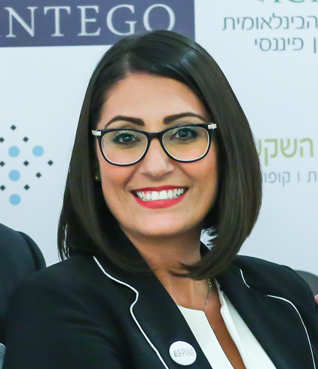

מי אני ?
מירית מדר עמוסי
יו"ר וועדה בלשכת המתכננים הפיננסים בישראל
מנכ"ל ובעלים של סוכנות ביטוח
מנכ"ל ובעלים משותפים במשרד לתכנון פיננסי בפריסה ארצית
זכיתי בתואר "מתכננת השנה" לשנת 2019
בעלת וותק של 19 שנים בעולם הפנסיה ביטוח והשקעות
מרצה בקורסים מקצועיים וסדנאות
מלווה משפחות לחופש כלכלי
מלווה פורשים לקראת פרישה מכובדת ממעגל העבודה
תואר ראשון בכלכלה – אוניברסיטת בן גוריון
רישיון סוכן ביטוח מטעם משרד האוצר-אגף שוק ההון ביטוח וחסכון
הסמכה בינלאומית לתכנון פיננסי CFP -איגוד הבינלאומי לתכנון פיננסי
הכשרה בתכנון פרישה – המכללה לחינוך פיננסי
הכשרה כדירקטורית חברה
הכשרה ב"הערכת שווי חברות"

Slide 3

מי אתם ?

Slide 4

תפקיד חשב השכר בהיבט הפנסיוני
חשב שכר הוא תפקיד חשוב ומהותי שלא ניתן לוותר עליו בחברה
להיות אוזן קשבת
לתת פתרונות
לוודא שהעובד מוגן
להישמע להוראות החוק
חל איסור מוחלט על חשב השכר להמליץ על תכנית / מסלול או חברה .

Slide 5

מה אתם רוצים לדעת ?

Slide 6


לאן אנחנו רוצים להגיע?
תואיל להגיד לי בבקשה, באיזו דרך עלי ללכת מכאן?" שאלה אליס
"זה תלוי במידה רבה לאן את רוצה להגיע- אמר לה החתול"
"לא אכפת לי כל כך לאן אמרה אליס"
"אם כך, לא משנה באיזו דרך תלכי."
מתוך, עליסה מארץ הפלאות

Slide 7
על מה נדבר היום....
שוק הכסף
רבדי תוכניות החסכון בישראל
קצבת הזקנה מביטוח לאומי
מוצרי החיסכון הקיימים היום בדגש על החסכון הפנסיוני
הרפורמות בתחום החיסכון הפנסיוני בישראל בשנים האחרונות
מה מאיים על הפנסיה של פורשי העתיד

Slide 8
זירה – שחקנים בשוק ההון
שוק הכסף /שוק ההון
בנקים
ציבור
בתי השקעות
חברות פרטיות

Slide 9

הבורסה אדומה
איך ולמה זה קשור אלי ?

Slide 10
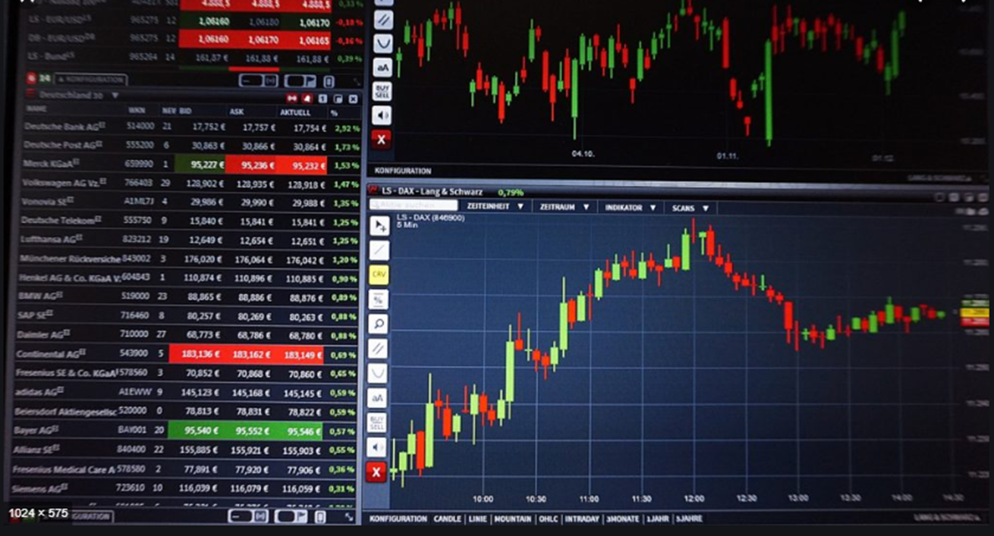
מכשירי השקעה בשוק ההון
קרן השתלמות, קופות גמל
קופת גמל להשקעה,פנסיה (חלקי) מנהלים, תוכנית קופה מרכזית
לפיצויים,אג"ח, מניות, תעודות סל
קרנות נאמנות, פוליסות חסכון
למעט:
מכשירי בנק- פק"מ, מק"מ
פנסיה ותיקה ותקציבית

Slide 11
שוק ההון בקורונה
מגפת הקורונה הביאה לתגובה ראשונית קיצונית של ירידות בכלל המניות, כמעט ללא הבחנה. אלא שמהר מאוד הבינו המשקיעים שלמשבר שני צדדים: האירוע הזה יכול להיות חדשות שליליות מאוד עבור סקטורים מסוימים ומנגד מנוע צמיחה משמעותי לסקטורים אחרים
ואצלנו בקופות .....

Slide 12
ואצלנו בקופות ...?
בחודש מרץ 2020- ירידה חדה מאוד בכל הקרנות השתלמות, קופות גמל וקרנות פנסיה
בחודש אפריל חלה התייצבות ומגמת עלייה
דצמבר סיימנו בתשואה חיובית של כ-4.5% בממוצע

Slide 13

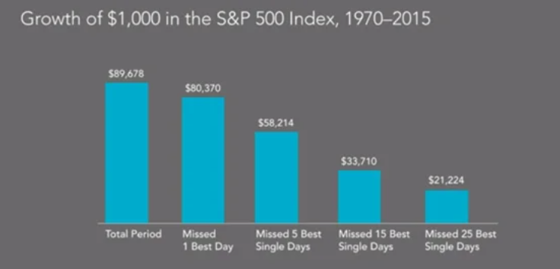
נסיון לתזמן את השוק- כשלון

Slide 14
מה הקשר בין צ'ילה לכסף שלנו ?
המודל הצ'יליאני –החל כבר בשנות ה-70 בצ'ילה
לישראל הוא נכנס עקב המשבר הכלכלי בשנת 2008 (סאב פריים בארה"ב)
המודל קובע כי בגיל צעיר עדיף להשקיע בקרנות בעלות רמת סיכון גבוהה יותר שכן בטווח הארוך הסיכוי לקבלת תשואה עולה.
מנגד, בגיל מבוגר וככל שהחוסך מתקרב לגיל הפנסיה מסלולי ההשקעה העדיפים יהיו סולידיים יותר, כך שמובטח לחוסך (הקרוב לגיל הפנסיה) שחסכונותיו משנות עבודתו לא ייפגעו.
מודל כלכלי המאמץ תפיסת עולם, לפיה החוסך אינו מתמצא בניהול הסיכונים הנדרש לבחירת האיזון האופטימלי בין תשואה לסיכון בחיסכון הפנסיוני שלו.
מסלולים עיקריים:
מסלול לגיל 50 ומטה
מסלול לגיל 50-60
מסלול לגיל 60 ומעלה
המעבר בין המסלולים יבוצע באופן אוטומטי ללא צורך בהתערבות מצד החוסך,
אך עם זאת המודל יאפשר לחוסכים המודעים לסיכון לשנות את מסלולי ההשקעה שלהם.
בנוסף, ישנם 2 מסלולים מתמחים :
מניות
אג"ח

Slide 15
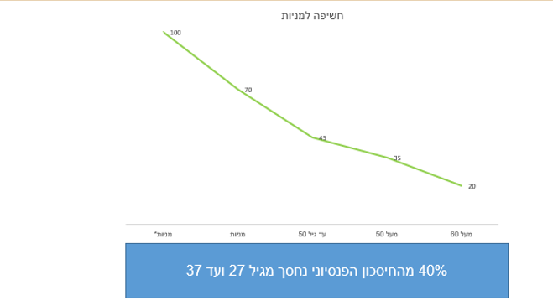
חשיפה מספקת בשוק ההון מגדילה את היתרה

Slide 16
ממשיכים ....
שוק הכסף
רבדי תוכניות החסכון בישראל
קצבת הזקנה מביטוח לאומי
מוצרי החיסכון הקיימים היום בדגש על החסכון הפנסיוני
הרפורמות בתחום החיסכון הפנסיוני בישראל בשנים האחרונות
מה מאיים על הפנסיה של פורשי העתיד

Slide 17
הרבדים בחסכון העתידי של הציבור
כספים פרטיים
ביטוח לאומי
חסכון פנסיוני

Slide 18
הרבדים בחסכון הציבור
כספים פרטיים
ביטוח לאומי
חסכון פנסיוני

Slide 19
1. חסכון לכל ילד –ביטוח לאומי
סוג של קופת גמל להשקעה שתעמוד לרשות הילד בגיל 21
עד לגיל 18 מפקיד ביטוח לאומי 51 ₪ בכל חודש.
דמי הניהול בקופה משולמים על ידי ביטוח לאומי עד לגיל 21

Slide 20
מה ההורים צריכים לעשות?
לבחור גוף מנהל של קופת גמל
לבחור מסלול השקעה
במידה ולא יבחרו יופנו למסלול ברמת סיכון נמוכה
באפשרות ההורים להגדיל את סכום ההפקדה ב- 51 ₪ נוספים שירדו מקצבת הילדים – מומלץ מאוד !
שיעורי בית לכולם – לבדוק האם מפקדים את ה-51 שח הנוספים

Slide 21
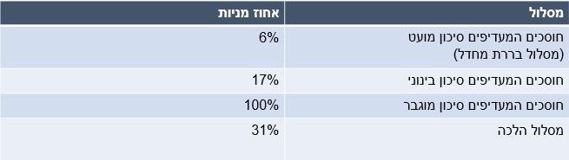
מסלולי השקעה מקובלים

Slide 22
2. קופת גמל להשקעה
מהי? קופת גמל להשקעה היא מוצר חיסכון המאפשר הפקדת כספים לתוכנית נזילה המושקעת בשוק ההון.
החסכון הינו לכל מטרה (דיור, השכלה, נופש וכו...)
מה התקרה להפקדה? משרד האוצר מגביל את ההפקדה לקופת הגמל להשקעה לסכום העומד על 70,913 שקלים לשנה לכל אדם.
מתי ניתן למשוך? בכל עת וללא קנס.
איך מושכים? את הכספים אפשר למשוך בשתי דרכים:
• משיכה חד פעמית של הכספים בכל שלב תוך תשלום מס רווחי הון.
• משיכה של הכספים כקצבה חודשית פטורה ממס החל מגיל 60.
ניתן לקבל הלוואה על המוצר (לא בכל החברות)
ניתן לבחור מסלול השקעה

Slide 23
קופת גמל להשקעה – איך נולדה ?
  מכשיר חסכון פרטי
  עד 2005 חיסכון בקופת גמל היה חיסכון הוני (חיסכון למשיכה חד פעמית)
  הורים נהגו לפתוח לילדים קופות גמל בבנק ככלי לחיסכון
  משנת 2005 חיסכון בקופת גמל אפשר למשוך רק מגיל 60
  משנת 2008 חיסכון בקופת גמל אפשר למשוך כקצבה בלבד
  במטרה לעודד את הציבור לחסכון נוצרה בשנת 2016 קופת הגמל להשקעה

Slide 24
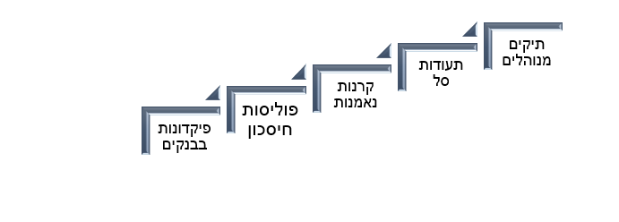
3. מוצרים תחליפיים לחסכון פרטי

Slide 25
ממשיכים....
שוק הכסף
רבדי תוכניות החסכון בישראל
קצבת הזקנה מביטוח לאומי
מוצרי החיסכון הפנסיוני הקיימים היום
הרפורמות בתחום החיסכון הפנסיוני בישראל בשנים האחרונות
מה מאיים על הפנסיה של פורשי העתיד

Slide 26
הרבדים בחסכון הציבור
כספים פרטיים
ביטוח לאומי
חסכון פנסיוני

Slide 27

קצבת אזרח ותיק, נועדה להבטיח לתושבי ישראל הכנסה חודשית קבועה לעת זקנה
מי זכאי ?
תושב ישראל (נולד בישראל או עלה לפני גיל 62)
שילם ביטוח לאומי (על פי הקריטריונים)
הגיע לגיל הזכאות
עומד במבחן ההכנסות

Slide 28
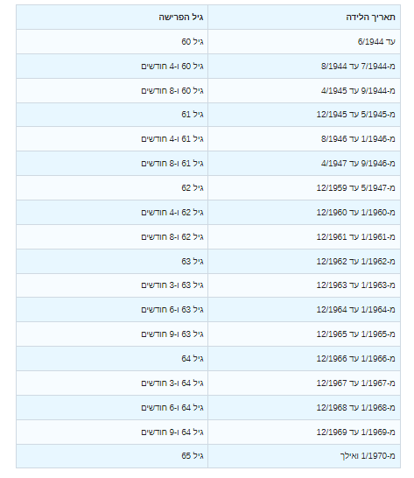
גיל הזכאות :
גבר- 67
אישה – בין 60-65

Slide 29
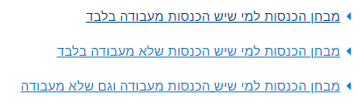
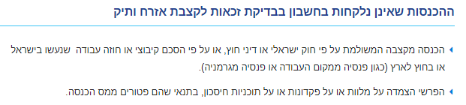
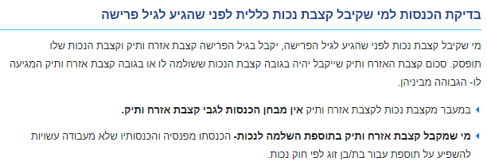
מבחן הכנסות

Slide 30
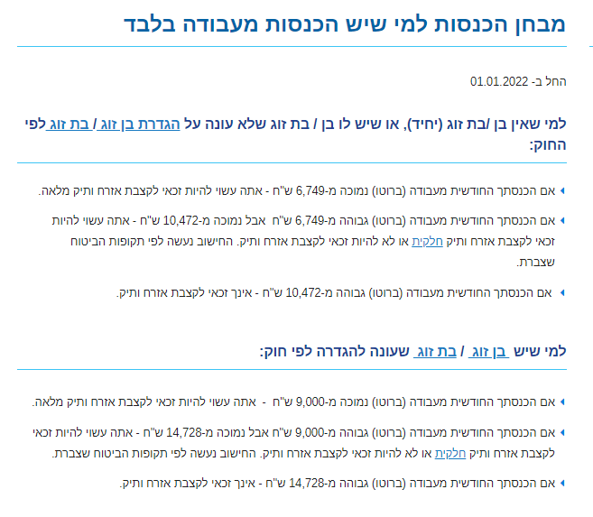

Slide 31

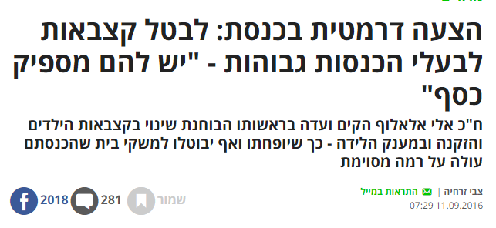
האם מקזזים את ההכנסה מפנסיה?
כיום ,ההכנסה מפנסיה אינה נלקחת בחשבון

Slide 32
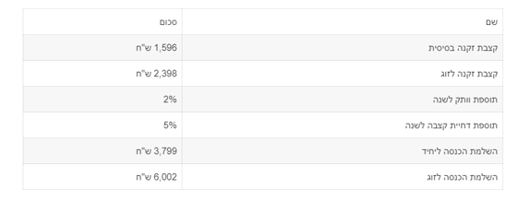
קצבאות – מדרגות (מומלץ להשתמש במחשבון)

Slide 33
ממשיכים....
שוק הכסף
רבדי תוכניות החסכון בישראל
קצבת הזקנה מביטוח לאומי
מוצרי החיסכון הקיימים היום בדגש על החסכון הפנסיוני
הרפורמות בתחום החיסכון הפנסיוני בישראל בשנים האחרונות
מה מאיים על הפנסיה של פורשי העתיד

Slide 34
צבע הכסף מושגי ייסוד
הון – קבלת סכומים חד פעמיים מתוך התכנית הפנסיונית.
כאשר מופיע "נספח הון" – זהו מצב בו ישנו ייעוד חלקי או מלא למטרה הונית של הזכויות בתוכנית קצבה.
קצבה – מהמילה קצב, מידה קבועה. קבלת סכום קבוע .
בדרך כלל (כשמדובר בתנאים סוציאליים) הקצבה הינה קצבה חודשית.
היוון- המרה של קצבה חודשית לה זכאי המבוטח לתשלום חד פעמי

Slide 35
מכשירי חסכון בישראל
נבצע אבחנה בין כספים הוניים לכספים קצבתיים או משולבים
כספים הוניים –
תוכניות השקעה בבנק, פק"מ, דן חסכן
קופת גמל להשקעה
קרן השתלמות
כספים קצבתיים-
קרן פנסיה (ותיקה, תקציבית, צוברת)
ביטוח מנהלים
משולבים-
קופות גמל ומנהלים טרום 2008
פיצויים – הוניים

Slide 36
הרבדים בחסכון הציבור
כספים פרטיים
ביטוח לאומי
חסכון פנסיוני

Slide 37
סוגים – מהו הרכב החיסכון הפנסיוני בישראל
מקור : דוח הממונה לשנת 2020

Slide 38
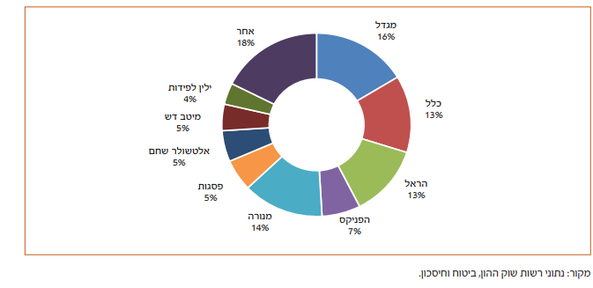
הגופים המוסדיים

Slide 39
חסכונות וביטוח פנסיוני
קרן השתלמות
קופת גמל
קרן פנסיה תקציבית
קרן פנסיה ותיקה
קרן פנסיה צוברת
ביטוח מנהלים

Slide 40
קרן השתלמות- מהי?
קרן השתלמות היא תוכנית חסכון המנוהלת בשוק ההון.
תקופת החיסכון - 6 שנים או 3 (לטובת השתלמות בכפוף לקרטריונים)
קרנות השתלמות לעצמאיים רופאים מורים וחברי קיבוץ - תנאיהן שונים מאלה של קרן השתלמות לשכירים אחרים במשק.
קרן השתלמות נחשבת כהטבה והענקתה לעובד נתונה להחלטת המעסיק, אלא אם כן קיים הסכם קיבוצי המחייב זאת.

Slide 41
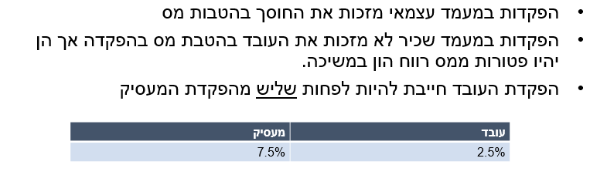
קרן השתלמות – הטבות מס על הפקדות

Slide 42

קרן השתלמות – חוק הפיקוח
חוק הפיקוח על קופות הגמל מאפשר לעובד לבחור את קרן ההשתלמות:
ולהעביר את הכספים שנצברו בה לקרן השתלמות אחרת:
בכל זמן שיבחר לעשות כך.
שמירה על הוותק גם בקרן החדשה.
המעבר מקרן אחת לאחרת אינה כרוכה בתשלום או בקנסות.
בתהליך ההעברה נשמרות כל הזכויות שנצברו לזכות העובד בקרן הישנה.
זוהי בעצם התכנית ההונית היחידה במדינת ישראל, שניתן לפדותה ללא תשלום מס בגין רווחים למי שהופקדו לזכותו מידי שנה תשלומים עד הסכום המרבי המותר
נכון להיום אין שום אפיק הוני אחר הפטור ממס בגין רווחים.

Slide 43
סיכום כללי משיכה
לאחר 6 שנים
לאחר שלוש שנים לצורך השתלמות
לאחר שלוש שנים והגעה לגיל פרישה
השלכת וותק

Slide 44
קרן השתלמות – כללי משיכה
כללי: משיכת כספים מתבצעת תוך 4 ימי עסקים והעברת הכספים מקרן לקרן תוך 21 ימי עסקים. כסף שאינו נמשך מהקרן ימשיך ליהנות מנזילות ומרווחי הקרן. לאחר שנמשך סכום חלקי מהקרן לא ניתן להפקיד אליה יותר אלא יש לפתוח חשבון חדש. הפקדות חדשות יצברו וותק מחדש.
משיכה לאחר 6 שנים: הוותק בקרן ההשתלמות מתחיל מסוף החודש בו התבצעה ההפקדה הראשונה לחשבון. לאחר 6 שנים יכול העובד למשוך את כספו לכל מטרה.
משיכה לצרכי השתלמות: במקור, זה היה ייעודה של קרן ההשתלמות - צבירת כספים לצרכי השתלמות. לאחר 3 שנות וותק ניתן לבצע משיכה מהקרן לצרכי השתלמות ולשם כך יש לקבל את אישור ועדת ההשתלמות של הקרן, לה יש להעביר את האישורים הרלבנטיים (יש להתעדכן מול הקרן).
משיכה בגיל פרישה: גבר שהגיע לגיל 67 ואישה שהגיעה לגיל 64 רשאים לפדות קרן השתלמות לאחר 3 שנות וותק צבור, גם שלא לשם השתלמות מקצועית, וליהנות מפטור ממס.
משיכה שלא כדין: משיכה שלא כדין היא משיכה לפני תום 6 שנות הוותק. משיכה כזו גוררת תשלום מס של 48% על חלק הפקדת המעביד ועל כל הרווחים שנצברו על הפקדת המעביד והעובד. משיכה כזו מחייבת אישור מעסיק וחתימה של העובד בפני נציג הקרן על כך שהוא מודע כי ינוכה לו מס כדין.
יורשים: במקרה פטירה, המוטבים של קרן ההשתלמות יכולים למשוך את כל הסכום כשהוא פטור מכל תשלום מס ללא תלות בזמן שחלף מתחילת החברות בקרן. יש לצרף אישור תעודת פטירה. במידה ולא היו רשומים מוטבים הרי ישולמו הכספים ליורשים בהתאם לצוואה החתומה על ידי עו"ד. במידה ואין צוואה הרי ישולמו הכספים בהתאם לצו ירושה.

Slide 45
קרן השתלמות – שמירת זכויות
החלפת מקום עבודה: אין פגיעה בזכויות הוותק שצברת בקרן ההשתלמות וזכויות הוותק שצברת בקרן הקודמת תישמרנה במלואן בקרן החדשה, גם אם לא העברת את הכספים שנצברו במקום העבודה הקודם.
הפסקת הפקדות לקרן: הפסקת לעבוד או עברת למקום בו אינך זכאי להפקדות לקרן השתלמות, כספך יישמר בדיוק לפי הכללים החלים על חבר פעיל. אין חשיבות להפקדות רצופות מידי חודש בשביל לשמור על הזכויות.
ברשותך מספר קופות: באפשרותך למשוך גם קופה שאינה נזילה וזאת ביחד עם משיכת קופה נזילה אחרת.
ניתן לבצע משיכה כשהזכות להשלכת וותק היא חד פעמית, כל עוד לא בוצעה משיכה חלקית מהקופה הנזילה, ורק למול קופה צעירה אחת. במקרה של השלכת הוותק, יש לפדות ראשית את הקופה הצעירה במלואה.

Slide 46

עד כאן, חסכון לטווח קצר ובינוני
עוברים לחסכון ארוך טווח (גמל פנסיות ומנהלים)

Slide 47
חסכונות וביטוח פנסיוני
קרן השתלמות
קופת גמל
קרן פנסיה תקציבית
קרן פנסיה ותיקה
קרן פנסיה צוברת
ביטוח מנהלים

Slide 48
קופת גמל – לסוגיהם
מוצר חסכון שניתן לפתוח כשכיר ובאופן עצמאי
סוגי קופות:
קופת גמל אישית לתגמולים
קופת גמל אישית לפיצויים
קופה מרכזית לפיצויים
קופת גמל להשקעה (שוחחנו קודם, במוצרים הנזילים והקצרי טווח)
קופה בניהול אישי
תיקון 190

Slide 49
קופת גמל אישית
מוצר חסכון, שעד ועדת בכר נוהל ע"י הבנקים
אין כיסויים ביטוחיים
תאריכים משמעותיים בענף קופות הגמל:
2005 – הפקדות לפני שנת 2005 במעמד עצמאי ניתן למשוך כסכום חד פעמי בוותק של 15 שנה או לאחר גיל 60 בוותק של 5 שנים.
2005 – 2008 – הפקדות עד לשנת 2008 אפשר למשוך החל מגיל 60 כסכום חד פעמי
2008 (תיקון 3) – הפקדות משנת 2008 ניתן למשוך החל מגיל 60 כקצבה בלבד

Slide 50
אישית לתגמולים , אישית לפיצויים
קופת גמל אישית לתגמולים –יש בה תגמולים
קופת גמל אישית לפיצויים – יש בה רק פיצויים
לעיתים נראה קופות גמל שיש בהם את 2 הרכיבים .

Slide 51
קופה משלמת או לא ?
קופת גמל הינה קופה "לא משלמת לקצבה":
החליפה את קופת הגמל ההונית שפעלה עד סוף 2007. קופה מסוג זה תשמש לצבירת כספים עד לגיל הפרישה. הכספים שנצברו יעברו לקופת גמל משלמת לקצבה, וכאמור זו תשלם קצבה חודשית לעמית. יצוין שלא יחול שינוי בכספים שנצברו עד סוף 2007. העמית יהיה רשאי לממש את הכספים הללו בהתאם לתנאים שהיו בתוקף עד סוף 2007 (צבירה הונית).
סוגי קופות גמל "לא משלמות לקצבה": קופות בנקאיות לשעבר, תוכניות הוניות בחברות ביטוח כגון ביטוח מעורב, חסכון הוני בתוכניות משנת 2004, 2007 ואילך.
בקופות הבנקאיות בהגיע עמית לגיל פרישה יהיה עליו לנייד את הסכום הנצבר לקופה משלמת לקצבה וזו תשלם לו קצבה חודשית בהתאם למקדם ההמרה לקצבה הידוע בעת פרישתו. בחברות הביטוח הוספו לכל התוכניות, שהיו הוניות בעבר, נספח קצבה עם מקדמי המרה לקצבה הידועים כבר היום ומובטחים בעת פרישה.
קופת גמל "משלמת" : יודעת לשלם קצבה מבחינה טכנית כמו מנהלים ופנסיה

Slide 52
כללי משיכה קופת גמל שכירה
קופה לחיסכון ארוך טווח.
בקופה שכירה:
הפקדות שבוצעו לפני שנת 2008 יימשכו בגיל פרישה בצורה הונית
ההפקדות שבוצעו אחרי שנת 2008 יימשכו בגיל פרישה בצורה של קצבה.
לעניין הפיצויים - הפטור על משיכת כספי פיצויים לשנת 2021 הינו 12,340 ₪ עבור כל שנת עבודה, כספי הפיצויים משנת 2008 הם לקצבה.
במקרה פטירה ח"וח הפטור הוא 24,700 ₪.
פטור מרווחים ניתן בגיל פרישה (ע"פ טבלאות ביטוח לאומי)

Slide 53
כללי משיכה - קופת גמל עצמאית
בקופה עצמאית : טווח המשיכה מתייחס לשלוש תקופות
הפקדות עד 12/2005
בוותק של 15 שנה ממועד ההפקדה הראשון או בגיל 60 ואילך ובוותק של 5 שנים לפחות בקופה.
הפקדות משנת 2006
בהגיע העמית לגיל 60 שנים (גבר ואישה) וגם אם חלפו 5 שנים ממועד ההפקדה הראשון בקופה.
ההפקדות משנת 2008 יחשבו כקצבה וניתן למשוך כספים אלו כפנסיה חודשית החל מגיל 60.
מיסוי משיכות שלא כדין:
משיכות כספים מקופות גמל לתגמולים שלא על פי התקנות תגרור מס/קנס של 35%

Slide 54
קופת גמל – כללים למשיכה
לגבי כספים שהופקדו עד 2/1/2005
בפרישה מעבודה: אם עברו 6 חודשים כעצמאי או כמובטל או אם עבר למעסיק חדש, שלא הפקיד עבורו 13 חודשים לקופת גמל.
בפרישה לגמלאות: בהגיע העמית לגיל 60 (גבר ואישה) ופרש מעבודתו, או צומצמה משרתו ב-50% לפחות.
לגבי כספים שהופקדו בקופת גמל (הון) משנת 2005 ואילך:
בהגיע העמית לגיל 60 (גבר ואישה), ובתנאי שחלפו 5 שנים לפחות מיום ההפקדה הראשונה בקופה. ניתן למשוך את התגמולים מגיל 60 ואילך גם אם לא פרש מעבודתו.
ההפקדות משנת 2008 יחשבו כקצבה וניתן למשוך כספים אלו כפנסיה חודשית החל מגיל 60.

Slide 55
קופה מרכזית לפיצויים
חוק פיצויי פיטורים מטיל על המעסיק חובת תשלום פיצויי פיטורים לעובדיו, בסכום הזהה לגובה משכורת אחת לכל שנת עבודה. היקף ההתחייבות הולך וגדל מדי שנה.
האפשרות שהמעסיק יידרש בעתיד לתשלום סכומים גבוהים בגין פיצויי פיטורים, מחייבת אותו לייצור קרן למטרה זו, אשר תאפשר לו הכרה בהוצאות ההפרשה לקרן. ההפקדות לקופות נחשבות למעסיק כהוצאה מוכרת לצורכי מס כבר במועד ההפקדה, למרות שכספים אלה טרם שולמו בפועל כפיצויים לעובדים.
בנוסף, מועדי התשלום גמישים ויושפעו מתזרים המזומנים של העסק ומשיקולי המס. ככל שהתשואה שתניב הקופה תהיה גבוהה יותר, יממנו הרווחים חלק מההתחייבויות החדשות של המעסיק בגין פיצויי פיטורין.

Slide 56
קופה מרכזית לפיצויים
החל מ- 1/1/2012 לא ניתן יותר להפקיד לקופה מרכזית לפיצויים.
בתאריך 11 ביוני 2017, פרסמה רשות המיסים חוזר " יתרות צבורות בקופה מרכזית לפיצויים" חוזר זה עוסק בצמצום יתרות עודפי הכספים בקופות המרכזיות לפיצויים .
תאריך תחולת החוזר הוארך מספר פעמים והיום עודכן לתאריך 01/09/2019 (להגשת הבקשה לפירוק)

Slide 57
קופת גמל בניהול אישי
פלטפורמה לניהול אישי של קופת גמל וקרן השתלמות (IRA)
החוסך מנהל בעצמו את ההשקעות בקופה
איזה כספים ניתן לנהל ב IRA?
קרן השתלמות עד לסכום של 5.360 מיליון
כספים נזילים בקופת הגמל
כספים חדשים בקופת גמל במידה ויש לחוסך קצבה מזערית (4,525 ₪) או חסכון בגובה כ- 1.300 מיליון (עד לסכום זה יש להשקיע במוצרים מחקי מדד)
לא ניתן לנהל כספי קרן פנסיה ב - IRA

Slide 58
תיקון 190
תיקון 190 מאפשר הפקדת כספים לקופת גמל בדמי ניהול אטרקטיביים במיוחד. הכספים יהיו חייבים במס של 15% על הרווח הנומינלי במקום 25% על הרווח הריאלי כמו ביתר אפיקי החיסכון.
יש להשאיר 34,843 ₪ כשכבה ראשונה עם מס מלא (קצבה מזכה)
חיסכון בעלויות ובדמי ניהול
הטבות מס במשיכה
אפשרות למעבר בין אפיקי השקעה ללא יצירת אירוע מס
אפשרות לקבלת קצבה פטורה ממס
קופת הגמל ככלי להורשת כספים

Slide 59

דוגמא
הפקדה של 400,000 ₪
קצבה מוכרת – משיכה חייבת במס רווח הון ללא מס על הכנסה
קצבה מזכה – משיכה כהיוון קצבה – יש מס מלא

Slide 60
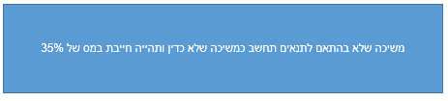
למי זה מתאים ?
עברת את גיל 60
מקבל קצבה מזערית – 4,525 ₪

Slide 61
פנסיה – במבט קדימה

Slide 62
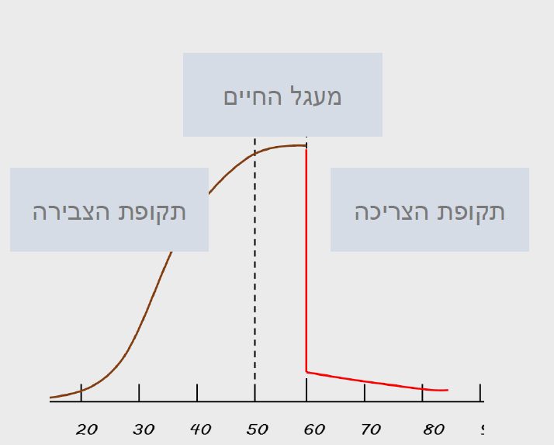
פנסיה -למה צריך ?

Slide 63
זה מה שחשבו על פנסיה בעבר
פנסיה
הגיע
ימיו
פניו
סוף
נפלו

Slide 64

כשאתה צעיר, המושג פנסיה בשבילך

Slide 65
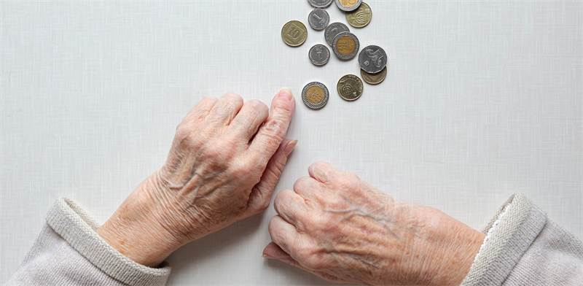
כשאתה לפני פנסיה......

Slide 66
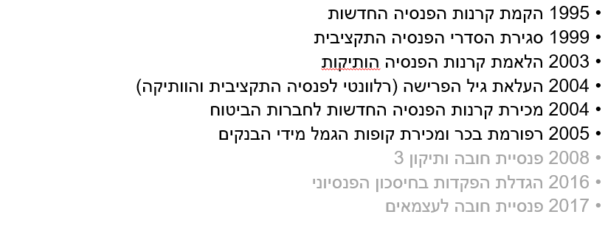
פנסיה על ציר הזמן

Slide 67
מהו החסכון הפנסיוני המסורתי ?
החיסכון הפנסיוני נועד להחליף את הכנסת העובד בפרישה ולהבטיח הכנסה למשך כל חיי הפנסיונר
ישנם חסכונות פנסיונים בהם יש גם ביטוח ולכן פנסיה וביטוח מנהלים נקראים גם ביטוח פנסיוני.
הפנסיה נותנת מענה לעוד שני מצבי חיים:
חיים קצרים – מקרה פטירה לפני פרישה
חוסר יכולת חלקית או מלאה לעבוד – נכות/ אובדן כושר עבודה

Slide 68
חסכון לפנסיה בקרנות פנסיה
3 סוגי קרנות פנסיה :
1. פנסיה תקציבית
2.פנסיה ותיקה
3.פנסיה צוברת

Slide 69
פנסיה תקציבית
פנסיה תקציבית היא פנסיה המשולמת מהתקציב השוטף של הגוף שבו עבד הגמלאי הזכאי לה.
בפנסיה תקציבית ההפרשות להבטחת הפנסיה נעשות רק בידי המעסיק (ולא בידי העובד). בפועל, יכול המעסיק שלא להפריש לקרן, אלא להתחייב כי ישלם את הפנסיה על חשבונו, ובכך להפוך בעצם לגורם המבטח.
בישראל נהוגה פנסיה תקציבית בקרב עובדי המדינה ובגופים ציבוריים נוספים מכח חוק שירות המדינה (גימלאות), תש"ל 1970.
ב-3 במרץ 1999 נחתם הסכם קיבוצי, למעבר מפנסיה תקציבית לפנסיה צוברת (קרנות פנסיה חדשות) בשירות הציבורי.

Slide 70
פנסיה תקציבית: חישוב הקצבה
צבירת זכויות 2% לכל שנה
חישוב הקצבה בהתאם לשכר האחרון

Slide 71
חסכון לפנסיה בקרנות פנסיה
3 סוגי קרנות פנסיה :
1. פנסיה תקציבית
2.פנסיה ותיקה
3.פנסיה צוברת

Slide 72
החיסכון הפנסיוני בעבר - זכויות
המוצרים השייכים לקטגוריה: פנסיה תקציבית, פנסיה ותיקה (בהסדר ו/או מאוזנת)
העיקרון: עבור כל תשלום או תקופת עבודה רוכשים זכות לפנסיה (מנה לפנסיה).
זכויות הפנסיה ידועות מראש למשל: בפנסיה התקציבית עבור כל שנת שרות זכאות ל-2%.
השיטה נקראת DB - Defined Benefits - חישוב הגמלה על-פי זכויות מוגדרות מראש. מאפשרת לדעת מראש מה תהיה גובה הקצבה, אך מתעלמת מהצבירה (החיסכון בתוספת ריבית), ובכך יש בה סיכון לגירעון אקטוארי. השיטה מבטיחה שוויוניות בין הקצבאות.

Slide 73
פנסיה ותיקה
הצטרפות מכוח הסכמים קיבוציים וצווי הרחבה
הקרנות כגוף סוציאלי – דאגה לפרט בפרישה
במהלך השנים כניסה לגרעון אקטוארי כתוצאה:
- תשלומים נמוכים
- תנאים מועדפים לקבוצות עובדים (מבוגרים, מגזרים, מפעלים)
- עליה בתוחלת החיים (במאה ה-20, שנה בכל 4 שנים)
- תקנון זכויות קשיח ללא מנגנון איזון (קרן זכויות)

Slide 74
פנסיה ותיקה
בינואר 1995 הקרנות נסגרות למצטרפים חדשים ונפתחות קרנות פנסיה חדשות.
קיימים עמיתים שהצטרפו בין ינואר למרץ 1995 – עמיתי תקופת הביניים.
בשנת 2003 נקבעת רפורמה בקרנות הותיקות והן מחולקות בין גרעוניות למאוזנות.
הקרנות הגרעוניות מועברות ביחד לניהול "מנהל מיוחד".
בשנת 2003 נכנס התקנון האחיד לתוקף.

Slide 75

פנסיה ותיקה Vs פנסיה תקציבית

Slide 76
חסכון לפנסיה בקרנות פנסיה
3 סוגי קרנות פנסיה :
1. פנסיה תקציבית
2.פנסיה ותיקה
3.פנסיה צוברת

Slide 77
פנסיה צוברת – מהי
קרן פנסיה היא אחד מאפיקי החיסכון לגיל פרישה .
התכנית מיועדת לשכירים ולעצמאים בכל רמות השכר.
במקרה של שכירים, החיסכון מורכב מהפקדות השכיר והמעסיק.
במקרה של עצמאי, החיסכון מורכב מהפקדותיו בלבד.
הכספים שנצברים בקרן הפנסיה ניתנים למשיכה רק כקצבה ורק בגיל פרישה. מבוטח שיבקש למשוך את הכספים שצבר בקרן הפנסיה בשלב מוקדם יותר, יפסיד חלק ניכר מהסכום שנצבר בפועל.
קרן פנסיה הינה תוכנית לחיסכון פנסיוני
קיימים שני סוגים של קרנות פנסיה אליהן ניתן להצטרף
קרן פנסיה חדשה מקיפה - מעניקה הגנות ביטוחיות וחסכון .
קרן פנסיה כללית - מאפשרת להגדיל את החיסכון פנסיוני, כתוספת לפנסיה מקיפה או לפתרון פנסיוני נוסף בדר"כ מעל התקרה , ניתן להוסיף ביטוח

Slide 78
החסכון הפנסיה היום – פנסיה צוברת
העיקרון: צוברים חסכון לגיל הפרישה
זכויות הפנסיה אינן ידועות מראש
השיטה נקראת DC - Defined Contributions- השיטה אינה מבטיחה גובה ידוע מראש לקצבה, מכיוון שהיא תלויה בצבירת החסכון ובתוצאות הפיננסיות של הכסף שהצטבר בו ובכך היא חשופה יותר לזעזועי השוק, אך נוטה לאיזון אקטוארי

Slide 79
תקנון קרן הפנסיה
הזכויות של העמיתים נקבעות על סמך "תקנון הקרן" התקנון קובע בין היתר באילו מקרים תשולם פנסיית נכות, מהן הזכויות של המבוטח, מה שיעור הצבירה של הקרן, אילו תנאים נלווים הוא מקבל ועוד.
תקנון הקרן צריך לעבור אישור ע"י האוצר.
החל מיוני 2018 קיים תקנון תקני בכל קרנות הפנסיה

Slide 80
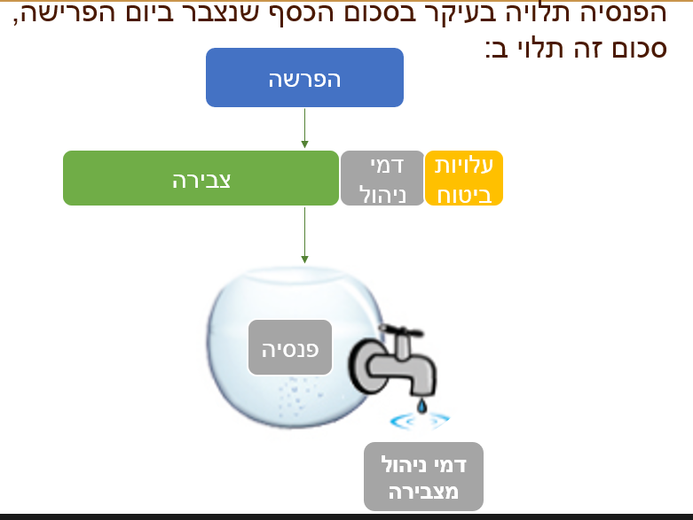
כיצד פועל מנגנון החסכון הפנסיוני ?

Slide 81
סיכונים
חיים קצרים מידי
חיים ללא חיים
חיים ארוכים מידי

Slide 82
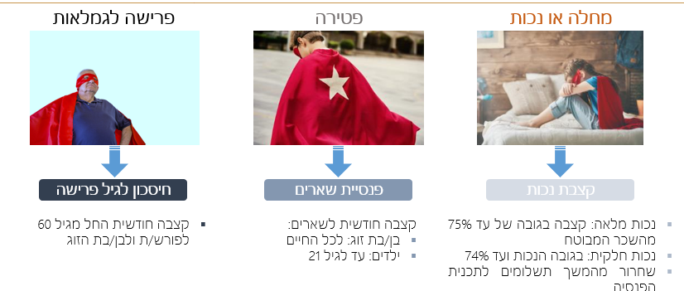
כיסויים ביטוחיים בקרן הפנסיה

Slide 83
מסלולי הביטוח בקרן הפנסיה
מסלולי ביטוח חדשים
מסלול ברירת המחדל : נכות 75% שארים 100% (למעט גבר המצטרף מגיל 41)
נכות 75% (למעט גבר המצטרף מגיל 41) שארים 100% (למעט גבר המצטרף מגיל 47)
נכות 75% (למעט גבר המצטרף מגיל 41) שארים 100% (למעט גבר המצטרף מגיל 41)
נכות 75% שארים 40%
נכות 37.5% שארים 100% (למעט גבר המצטרף מגיל 45)
נכות 37.5% שארים 40%
נכות 75% שארים 100% לפורשים עד גיל 60 (למעט גבר המצטרף מגיל 49)
שים לב! אם לא תבחר מסלול ביטוח, תבוטח במסלול ברירת המחדל.

Slide 84
מה זה מנגנון איזון אקטוארי?
מנגנון האיזון הוא המנגנון המחזיר את העודפים או הגירעונות שנצברו בקרן בחזרה למבוטחים.
המנגנון נועד להבטיח כי עודפים או גירעונות שנוצרו בקרן, עקב סטייה ממספר מקרי הביטוח שנצפו, לא ייצברו לאורך זמן.

Slide 85
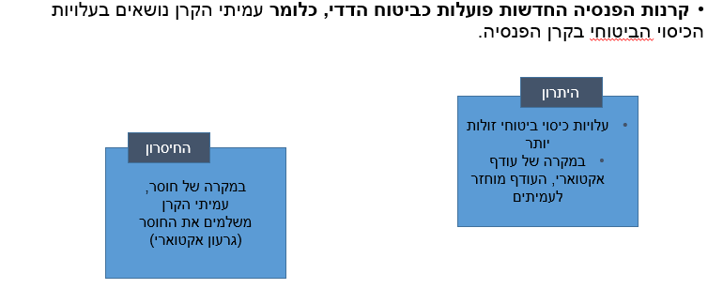
ביטוח-ערבות הדדית בקרן הפנסיה

Slide 86
פטירה חס וחלילה
מי מקבל את הכסף?
לכמה זמן הוא יקבל?
כמה הוא יקבל?

Slide 87

מי צריך ביטוח חיים ולמה ?

Slide 88
איך מחשבים את פנסיית השארים?
אלמנה – 60%
יתום – 40% (עד 2 יתומים)
הורה נתמך – 20%
סך הקצבאות לא יעלה על השכר הקובע
מה קורה כשיש שלושה ילדים?
מה קורה כשיש שתי נשים?
מה קורה במשפחות חד הוריות?

Slide 89
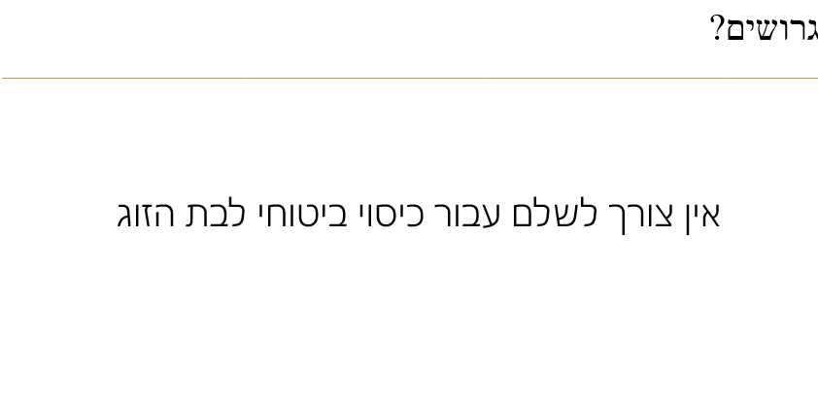
מיוחדים....

Slide 90
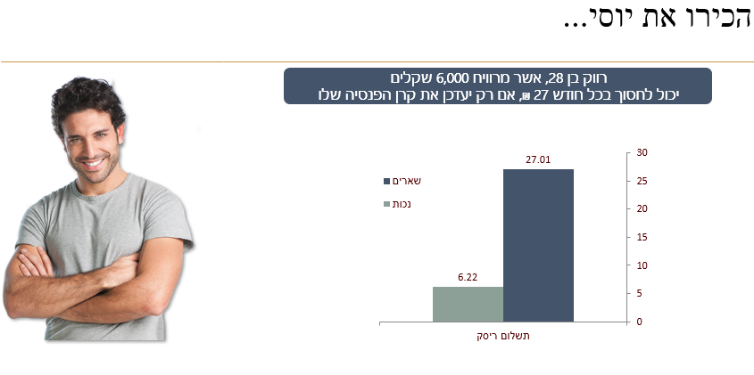
רווק - כמה חוסכים בויתור?

Slide 91
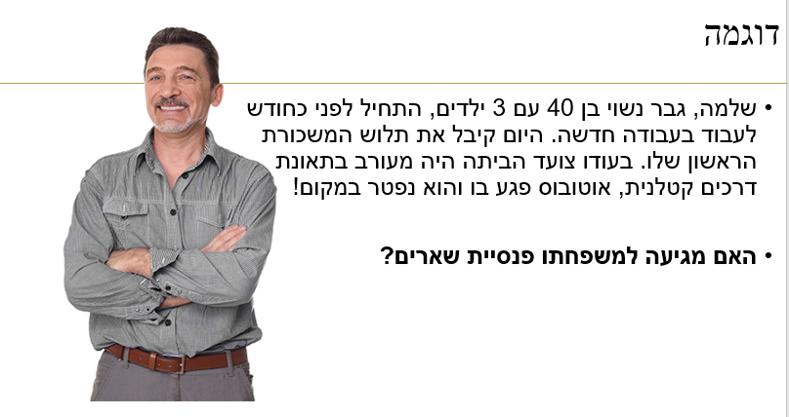
פעיל או לא פעיל

Slide 92
כיסויים ביטוחיים בקרן הפנסיה

Slide 93
אובדן כושר עבודה-
ההבדלים בין הכיסויים השונים
אובדן כושר עבודה נועד להחליף את השכר של העובד או העצמאי במקרה של אי יכולת לעבוד
אבל......
ישנם הבדלים ותנאים שונים בין הכיסויים:
כמה?
מתי?
באילו הגדרות?
מושגים:
פרנצ'יזה
אובדן כושר עבודה מקצועי
תקופת המתנה
תקופת פיצוי
מוכר כהוצאה?
חייב במס?
מקצועי

Slide 94
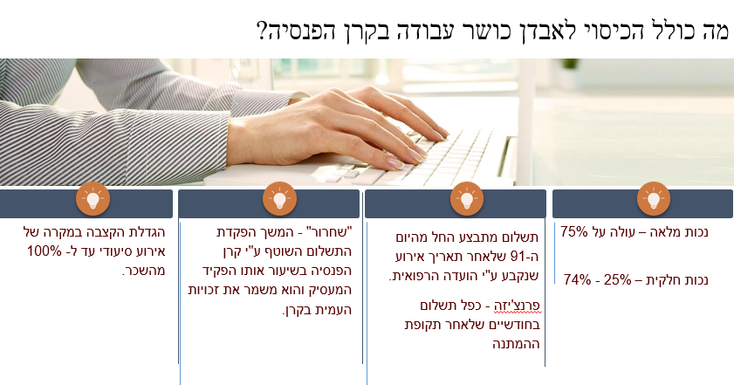

Slide 95
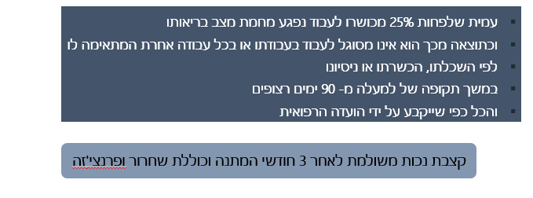
אובדן כושר עבודה- פנסיית נכות

Slide 96
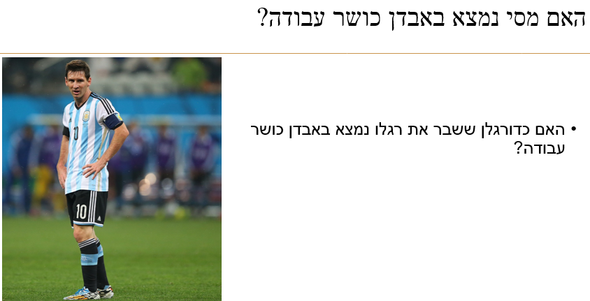
דוגמא

Slide 97
כיסויים ביטוחיים בקרן הפנסיה

Slide 98
פרישה לגמלאות
מי מקבל את הכסף?
לכמה זמן הוא יקבל?
כמה הוא יקבל?
באילו תנאים הוא יקבל ?

Slide 99
סיכון אריכות ימים - מתי פורשים ?
גיל פרישה- ע"פ החוק גיל הפרישה מעבודה הוא 67 לגברים ,
60-65 לנשים. גיל זה מתייחס לזכאות לקצבת זקנה של הביטוח הלאומי ולקבלת קצבה מקרנות הפנסיה כולל הוותיקות שבהסדר. בתוכניות הביטוח שנערכות ע"י חברות הביטוח – (ביטוח מנהלים) גיל הפרישה הוא בהתאם לתנאי התוכנית.

Slide 100
איך מחשבים לי את הפנסיה ?
כאן יש הבדלים בין התוכניות השונות,
נעמוד על ההבדלים העיקריים
פנסיה ותיקה – פנסיית זכויות
פנסיה תקציבית- משלומת ע"י המדינה
פנסיה צוברת – על פי צבירת הכספים חלקי תוחלת חיים
ביטוח מנהלים עם מקדם מובטח – סכום הצבירה חלקי מקדם
ביטוח מנהלים ללא מקדם – סכום הצבירה חלקי תוחלת חיים

Slide 101
כמה מילים על פנסיה ותוחלת חיים
תוחלת חיים בשנת 1927
54 שנים

Slide 102
תוחלת חיים
תוחלת חיים בשנת 1960
72 שנים

Slide 103
התקדמות תוחלת החיים
1974
74 שנים
1987
77 שנים
1999
79 שנים
2011
82 שנים
2019
83

Slide 104
בשנת 2025
85 שנים

Slide 105
שנת 2050 – גיל 88

Slide 106


תדמיינו ....

Slide 107
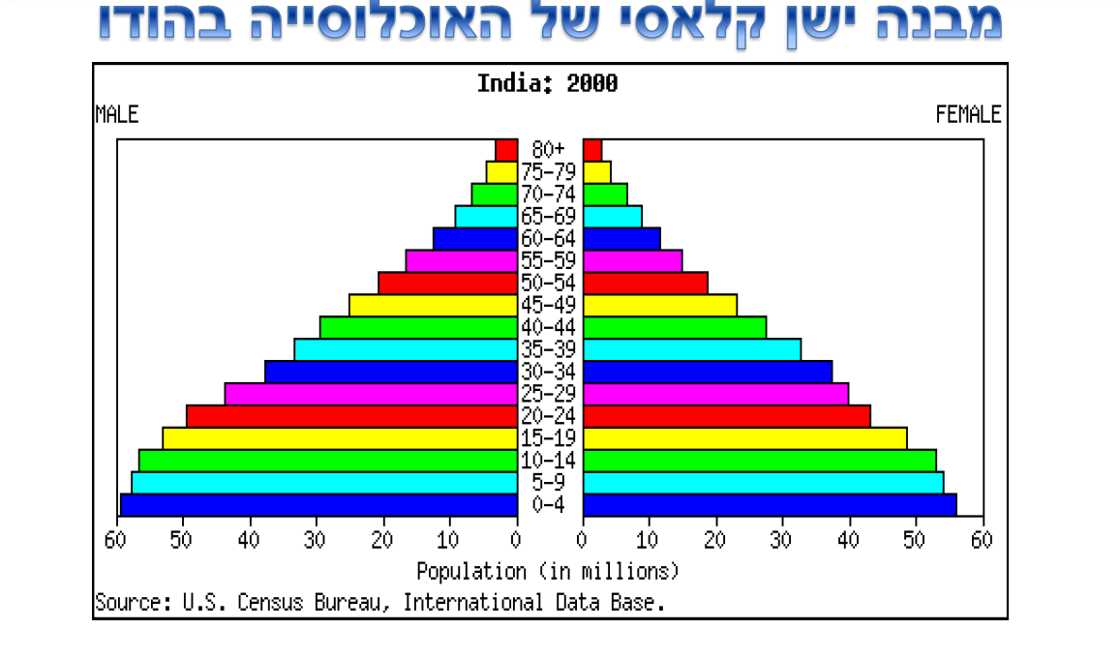
התפלגות האוכלוסייה

Slide 108
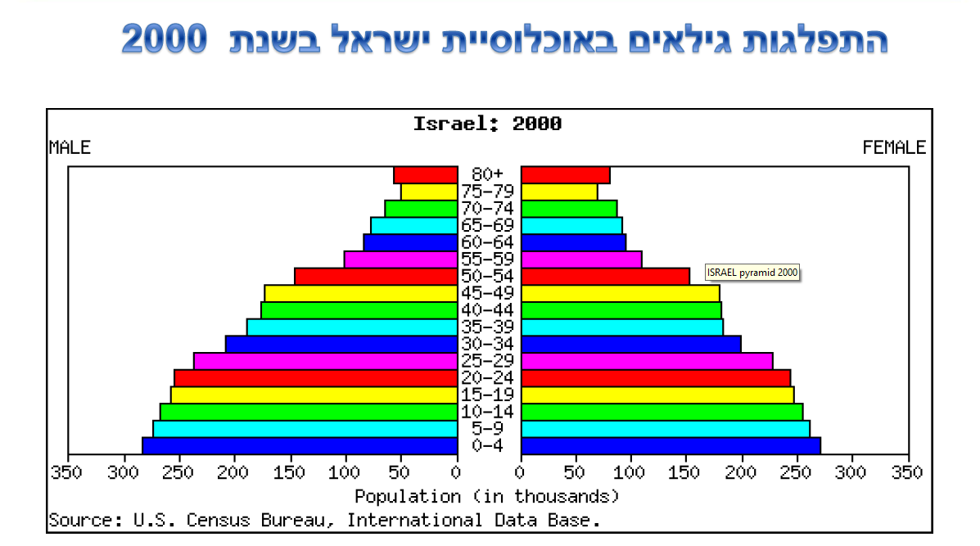
איפה היינו ...

Slide 109
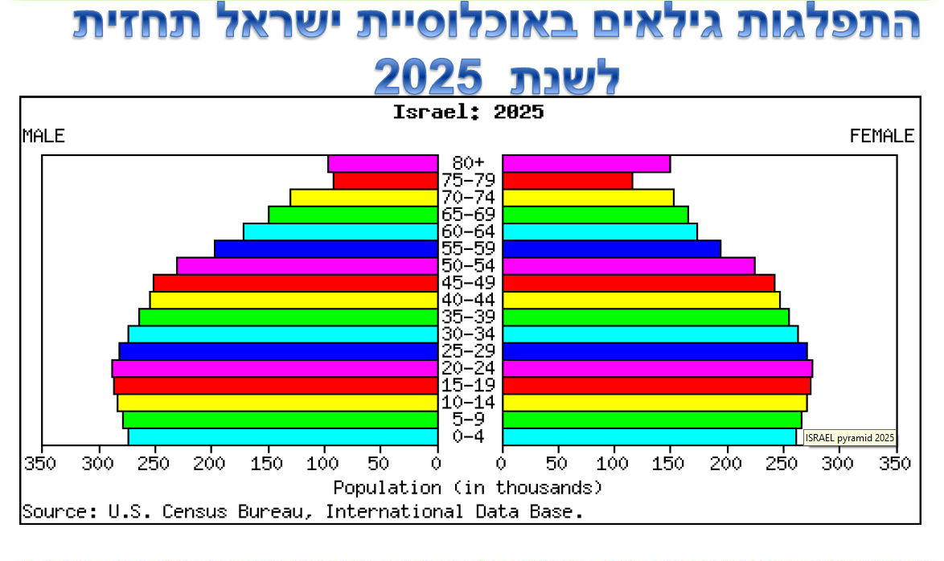
לאין פנינו ?

Slide 110
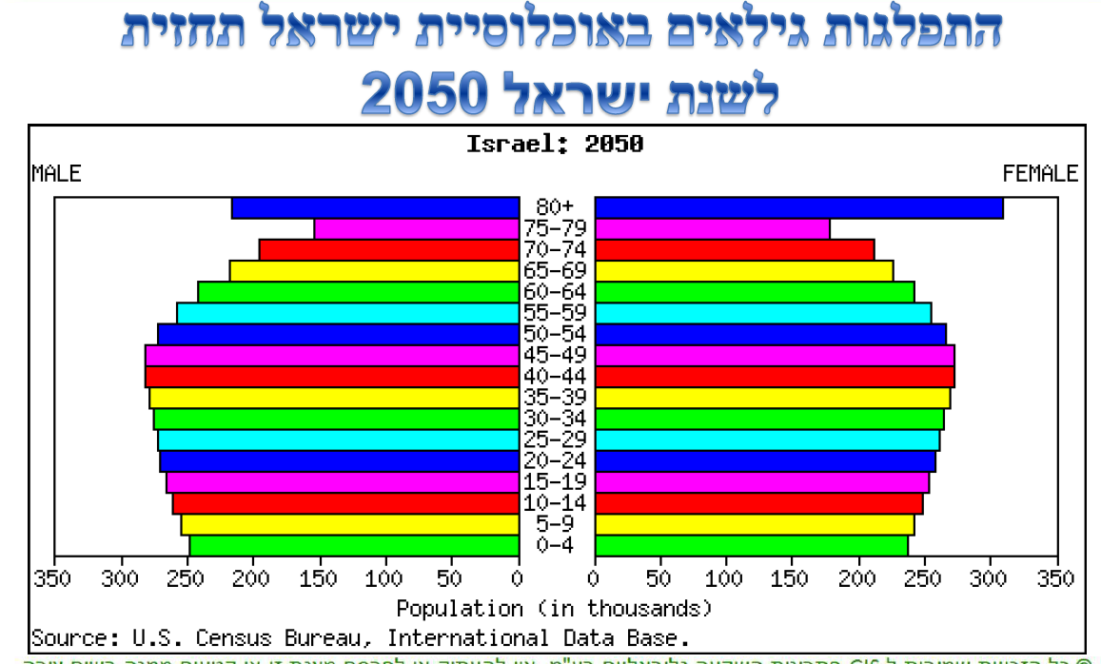
העתיד

Slide 111
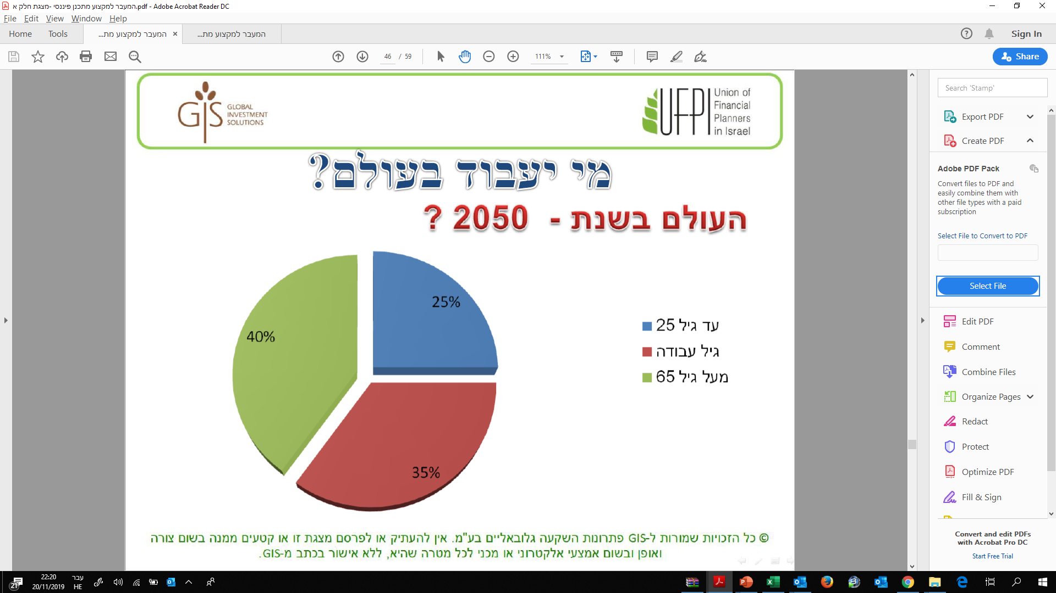
מי יעבוד בעולם ?

Slide 112

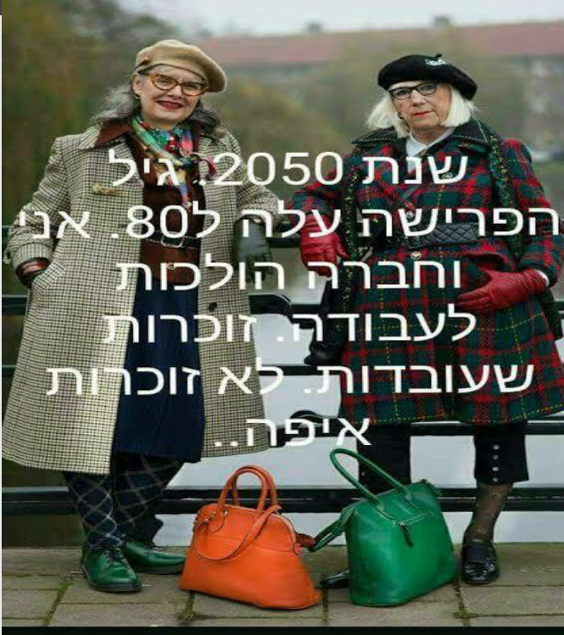
מה יקרה אם גיל הפרישה יעלה?

Slide 113
תשואה בקרן הפנסיה
70% מהכספים – השקעה בשוק ההון במגוון מסלולי השקעה
במקיפה הקצאה של 30% אג"ח מיועדות לקרן בריבית מובטחת של 4.86%.
החל מיולי 2017 הקצאת האג"ח הפנימית שונתה:
- 60% לפנסיונרים
- 27% ליתר העמיתים

Slide 114
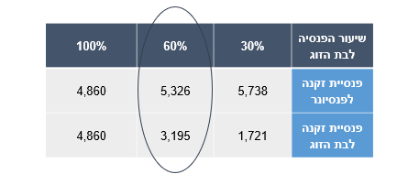
דוגמא לבחירת מסלולי פרישה- חוסך נשוי

Slide 115
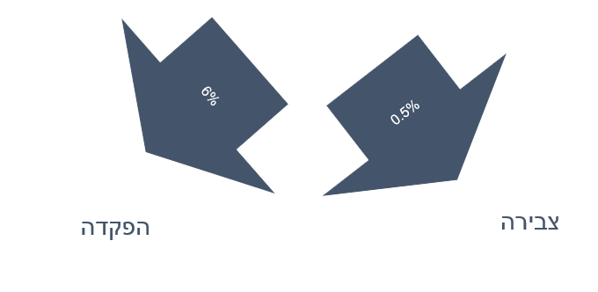
דמי ניהול

Slide 116
חוק פנסיית חובה – שנת 2008
החל מיום ה- 01.01.2008 נכנס לתוקפו צו הרחבה עבור הסכם פנסיה חובה לשכירים, צעד זה מהווה הישג מהותי עבור ציבור העובדים במשק הישראלי.
צו ההרחבה לפנסיית חובה קובע:
על כל מעסיק לדאוג לפנסיה של עובדיו על ידי הפרשת אחוזים קבועים מהמשכורת של העובד לטובת חיסכון פנסיוני.
קרן הפנסיה חייבת לכלול גם ביטוח כנגד אובדן כושר עבודה וחלילה למקרה מוות.
האחריות על בחירת קרן פנסיה או קופת גמל חלה על העובד, אולם במידה והוא לא בחר ביטוח פנסיוני, המעסיק יצרף אותו לקרן פנסיה מקיפה, שם יתבצעו הפרשות העובד והמעסיק לרכיב תגמולים וכן הפרשות מעסיק לרכיב פיצויים

Slide 117
הפרשות פנסיית חובה – מינימום
סה"כ | הפרשות המעסיק לפיצויים | הפרשות העובד | הפרשות המעסיק | החל מיום
2.5% | 0.834% | 0.833% | 0.833% | 1.1.2008
5% | 1.68% | 1.66% | 1.66% | 1.1.2009
7.5% | 2.5% | 2.5% | 2.5% | 1.1.2010
10% | 3.34% | 3.33% | 3.33% | 1.1.2011
12.5% | 4.18% | 4.16% | 4.16% | 1.1.2012
15% | 5% | 5% | 5% | 1.1.2013
17.5% | 6% | 5.5% | 6% | 1.1.2014
18% | 6% | 5.75% | 6.25% | 1.7.2016
18.5% | 6% | 6% | 6.5% | 1.1.2017

Slide 118

אחוזי הפקדה מקסימליים
מקסימום הפקדות בהתאם לתקנות מס הכנסה

Slide 119
תיקון 16 וצו הרחבה על הגדלת הפקדות
כיצד בוצעה ההגדלה בתכנית קיימת:
בקרן פנסיה חדשה ו/או קופת גמל – באותה התוכנית
בפוליסות ביטוח תחילת ביטוח אחרי יוני 2001 – באותה הפוליסה.
בפוליסות ביטוח תחילת ביטוח לפני יוני 2001 – בפוליסה חדשה.

Slide 120

מי בוחר היכן לחסוך ?

Slide 121
בחירת תנאים סוציאליים – חוק הפיקוח
חוק הפיקוח על קופות הגמל מאפשר לעובד לבחור את התנאים הסוציאליים שלו ולהעביר את הכספים שנצברו בה לקופה אחרת, בכל זמן שיבחר לעשות כך. המעבר מקופה אחת לאחרת אינו כרוך בתשלום או בקנסות. בתהליך ההעברה נשמרות כל הזכויות שנצברו לזכות העובד בקופה הישנה.
וועדת בכר חוק הפיקוח חוק פנסיית חובה תקנה 12

Slide 122
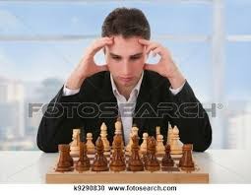
מה כדאי לי ???
פנסיה או מנהלים
גמל או גמל להשקעה
סולידי או מנייתי
למשוך השתלמות או לקחת הלוואה?
אולי גם וגם ??

Slide 123
באיזה מוצר פנסיוני יש להפקיד לעובד ?
בהתאם לסעיף 20 לחוק הפיקוח על שירותים פיננסים זכותו של העובד לבחור את המוצר הפנסיוני שבו יתנהל החיסכון שלו. העובד יכול לבחור לנהל את החיסכון באחד המוצרים הבאים:
קרן פנסיה
קופת גמל
ביטוח מנהלים

Slide 124
מה קורה במידה והעובד לא בוחר?
באפשרות המעסיק להפנות את העובד לאחת מקרנות בררת המחדל (סעיף 20ב)

Slide 125
מכרז קרנות הפנסיה
משרד האוצר ורשות שוק ההון בחרו עבורכם קרנות נבחרות מוזלות לחיסכון הפנסיוני. לכל עובד קיימת הזכות להצטרף לאחת מארבעת קרנות הפנסיה נבחרות שנבחרו.
מהן קרנות נבחרות?
לדמי הניהול הנגבים מהחיסכון לגיל פרישה של כל אחד ואחת מאתנו השפעה רבה על קצבת הזקנה שנקבל לאחר הפרישה. להוזלה בשיעור דמי הניהול השפעה משמעותית ביותר על הגדלת קצבת הזקנה שנקבל. לכן, נבחרו ארבע קרנות פנסיה, שהציעו את דמי הניהול הנמוכים ביותר, כקרנות נבחרות.
קרנות אלו מהוות אלטרנטיבת חיסכון בדמי ניהול נמוכים, וכאמור כל עובד שירצה בכך יוכל להצטרף לאחת מארבעת הקרנות.
מי הן קרנות פנסיה נבחרות ומהם התנאים שהן מציעות?
ארבע החברות המנהלות של הקרנות שנקבעו כקרנות נבחרות הן
חברת אלטשולר שחם גמל ופנסיה בע"מ
חברת הלמן אלדובי קופות גמל ופנסיה בע"מ
חברת מיטב דש גמל ופנסיה בע"מ
חברת פסגות קופות גמל ופנסיה בע"מ

Slide 126
מכרז קרנות הפנסיה – דמי ניהול
שם קרן הפנסיה​ | שיעור דמי ניהול מצבירה​ | שיעור דמי ניהול מהפק​​דות חודשיות​
אלטשולר שחם​ | ​0.1% | ​1.49%
הלמן אלדובי​ | 0.1%​ | ​1.49%
מיטב דש​ | 0.05%​ | 2.49%​
פסגות​ | 0.0905%​ | 1.68%​

Slide 127
תפקיד חשב השכר בהיבט הפנסיוני
תהליך ההצטרפות
במעמד קבלה לעבודה מומלץ לצרף שאלון לעניין בירור התנאים הסוציאליים על מנת שהמעסיק ייערך.
להסביר לעובד את הנושא ושיכין את הפרטים
שבועיים לפני מועד ההפקדה לפחות , יש לבקש מהעובד לספק לכם פרטים אודות התכנית הפנסיונית שבחר
אם העובד לא בחר תכנית, יש להחתים אותו על מסמך המאשר כי לאור אי בחירתו, אתם בוחרים עבורו.
להפקיד את התנאים הסוציאליים בזמן יחד עם דוח פיצול
לתעד את כל התנהלות

Slide 128
ריבוי סוכנים –
האם יכול העובד לבחור סוכן?
האם המעסיק רשאי לעבוד עם הסוכן שלו ?
האם יש מגבלה חוקית לבחירת 2 סוכנים לתנאים סוציאליים שונים ?

Slide 129
סוכן מתפעל מול סוכן מקצועי –
סוכן מתפעל – שירותי תפעול וסליקה לכל הגופים
תפעול פנסיוני מלא בממשק האחיד.
קליטה וטיפול מלא בהיזון החוזר.
בקרה וטיפול בשגויים עד לרמת העובד.
טיוב מלא של קופות העובדים.
הכנת דוחות ויתרות לפיצויים.
הפקת טפסי עזר ל 161.
ניהול ובקרת תשלומים לקופות מול חברות הביטוח.
סוכן מקצועי – בעל רישיון מטעם משרד האוצר.
הסברים מקצועיים בבחירת המוצר הפנסיוני.
הסברים מקצועיים בבחירת מסלול השקעה.
טיפול בתביעה של אובדן כושר עבודה.
טיפול בתביעת פטירה.
מידע והכוונה שוטפת.

Slide 130
מתי צריך להתחיל את ההסדר?
על מי חל הצו ?
פנסיה חובה היא צו הרחבה שחל על כלל העובדים במשק (ישנם צווי הרחבה סקטוריאליים).
יש להפקיד לעובד בהתאם לגילאים הבאים:
גברים החל מגיל 21
נשים החל מגיל 20

Slide 131
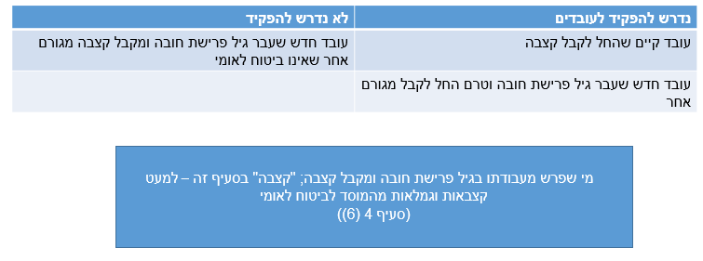
עד איזה גיל יש לבטח את העובדים?

Slide 132
האם צריך להפקיד לברכה לפנסיה?
ברכה פרשה מעבודתה בגיל 62 והיא מקבלת קצבה מקרן פנסיה ותיקה.
היא החלה לעבוד כעת בגיל 65, אצל מעסיק חדש.
האם הוא חייב להפקיד לה לפנסיה?

Slide 133
האם העובד יכול לבחור במוצר ללא ביטוח ?
ליליאן לנסברג נ' גל רוב יועצים בע"מ (פס"ד של בית הדין הארצי לעבודה מיום 20/08/2018)
פסיקת בית המשפט אומרת שאין להתנות על זכות הבחירה של העובד
מומלץ כי המעסיק יתעד בחירה זו של העובד

Slide 134
אז איך נפרוש באושר ובעושר?
אז איך אנחנו דואגים שהתמונה החיובית של החופש והזמן הפנוי לצד כסף מספיק למחייה יתקיים ?
גובה הפנסיה מושפע ממגוון פרמטרים ואלו העיקריים:
גובה השכר עליו מופקדים הכספים לתנאים סוציאליים
משיכת פיצויים לאורך הדרך.
סוג הקופה שאליה הופקדו הכספים לאורך החיים
תשואה שהשיגו החסכונות
דמי הניהול ששולמו לאורך זמן
עלויות המרכיב הביטוחי
תשואה דמוגרפית אם קיימת
התחלת התוכניות – אורך תקופת החסכון

Slide 135
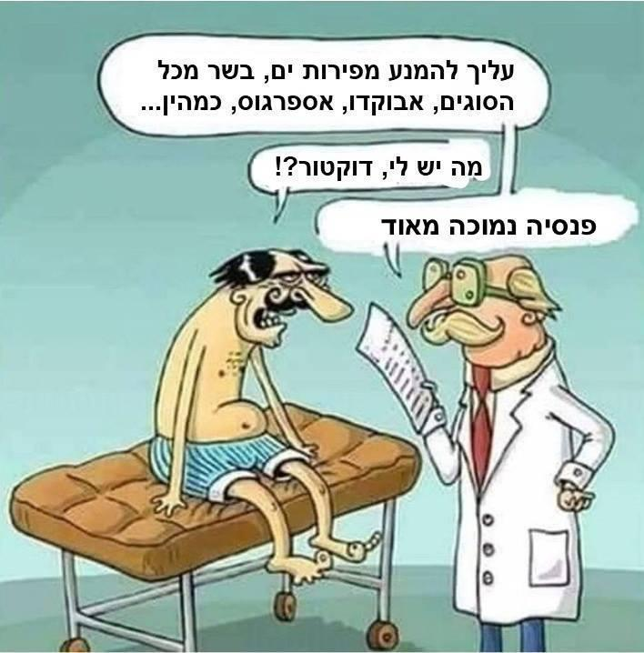
בואו נדאג לפנסיה שלנו !

Slide 136

ידע שווה כסף – טיפים פרקטיים!

Slide 137
ידע שווה כסף -חלק 1
הקשר בין הסיכון לתשואה
לקוח בן 35 אשר מפקיד בכל התנאים הסוציאליים 2,000 ₪ לחודש:
הקרן המצטברת לסוף תקופה בכל אחד מהמקרים - ₪ 768,000
ראה ערך גמל נט
ריבית | סכום מצטבר הוני | סך פנסיה חודשית
3% | ₪ 1,290,073 | ₪ 6,450
4% | ₪ 1,558,573 | ₪ 7,793
5% | ₪ 1,897,439 | ₪ 9,487
6% | ₪ 2,326,939 | ₪ 11,635

Slide 138
ידע שווה כסף -חלק 2
הקשר בין תקופות ההשקעה
יוסי, בן 20 ,השתחרר מהצבא, קיבל מהוריו מתנה 50,000 ₪ .
בהמלצת הוריו סגר את הכסף בתוכנית חסכון,
בתוכנית זו המשיך לחסוך כל חודש 1,000 ₪.
לצערו, לאחר 10 שנים הפסיק את החסכון.
דני, בן 35, שם גם הוא בקופת החסכון שלו 50,000
₪ עם הוראה קבועה של 1,000 ₪ בחודש.
דני , תמיד נחשב לאדם מחושב ויציב והמשיך את הוראת הקבע שלו עד שיצא לפנסיה בגיל 67 כלומר חסך 35 שנים
נצא מנקודת הנחה ששניהם חסכו באותה קופה עם אותה תשואה

Slide 139
בגיל 67 מגיעים יוסי ודני אל החברה על מנת
לפדות את כספם
 | יוסי | דני
גיל תחילת חסכון | 20 | 35
הפקדה חד פעמית בהתחלה | 50,000 | 50,000
הפקדה חודשית | 1,000 | 1,000
סך תקופת ההפקדות בשנים | 10 | 32
סך הקרן | 170,000 | 434,000
פדיון בגיל | 67 | 67

Slide 140

בגיל 67 מגיעים יוסי ודני אל החברה על מנת
לפדות את כספם
יוסי משך הכי הרבה
יוסי משך 1,165,336 ₪
דני משך 958,736 ₪
פער של 206,600 ₪

Slide 141
ידע שווה כסף – מקרה 3
קרן השתלמות כמכשיר מינוף
הלוואה על חשבון קרן ההשתלמות ניתן לבצע בכל בתי ההשקעות
תנאי הזכאות משתנים בין בתי ההשקעות השונים
למה זה כדאי?
עלות קניית הכסף (ריבית) נמוכה מהרווח על הכסף (תשואה)

Slide 142

תחשבו על חסכונות לילדים שלכם

Slide 143

ידע שווה כסף – חלק 4
משמעותה של ריבית דה-ריבית
מזל טוב- נולד ילד
ברית/בריתה
הרווחנו 20,000 ₪
פתחנו חסכון של 150 ₪ והכנסנו את הסכום ההוני לשם
כמה ניתן לילד בגיל 21?

Slide 144
105,551 ₪
קרן – 57,800 ₪
ריבית- 47,751 ₪
הנחת תשואה : 4%
ידע שווה כסף – הרבה כסף

Slide 145
איחוד קרנות הפנסיה
בחודשים האחרונים כל תושבי מדינת ישראל (אשר ברשותם 2 קרנות פנסיה לפחות) קיבלו מכתב ובו הנחיות לאיחוד קופות.
למה התכוון האוצר?
על מנת להוזיל עלויות ישנה כדאיות לאחד את קרנות הפנסיה ה"לא פעילות" לקרנות "הפעילות" (קרן פעילה=קרן שיש בה הפקדות שוטפות)
האיחוד יתבצע אוטומטית על ידי הקרנות עצמן.
אדם שלא מעוניין באיחוד יצטרך להשיב במכתב, לקרן שבו כספיו מנוהלים ,במכתב עליו לציין כי אינו מעוניין בתהליך לנייד את כספו.
האם הניוד והאיחוד מתאים לכל אחד?
לא !
ישנם עמיתים עם קרנות פנסיה וזכויות אשר יתבטלו בעת האיחוד
לשם כך חובה להתייעץ עם סוכן פנסיוני בעל רישיון.

Slide 146
הוזלת דמי ניהול – האמנם ?
קרן אחת : 100,000
דמי ניהול מצבירה 0.5%
2 קרנות
כל אחת עם 50,000
דמי ניהול 0.5%

Slide 147
דוגמא
1. 100,000 קרן פנסיה פעילה
2. 50,000 לא פעיל
אין איחוד – בפטירה בן הזוג יקבל שכר מלא לכל חייו + הקרן השנייה שזה סכום חד פעמי
יש איחוד - בפטירה בן הזוג יקבל שכר מלא לכל חייו

Slide 148
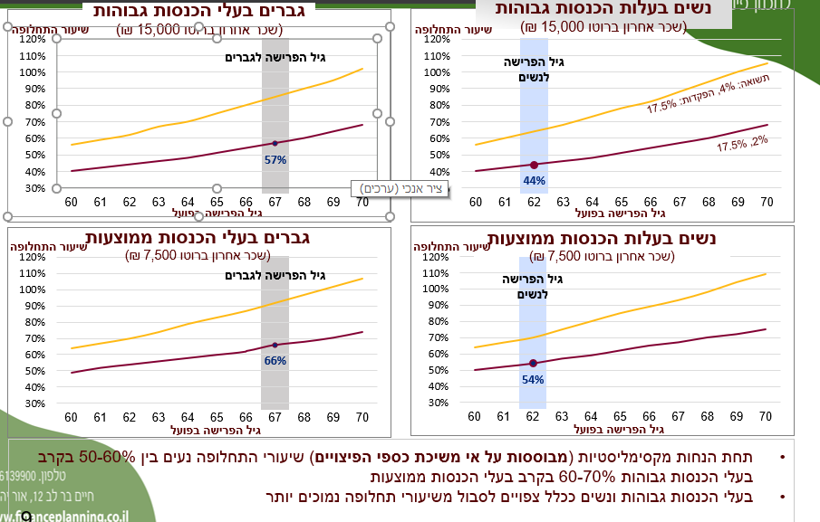
שיעור התחלופה

Slide 149
פנסיה לעצמאים –2017
בשנת 2017 נכנס לתוקפו חוק פנסיה חובה לעצמאים, המחייב עצמאים להפריש לפנסיה.
חובת ההפרשה חלה רק אם:
עברתם את גיל 21 ועד גיל 55 ( בינואר 2017)
טרם הגעתם לגיל פרישה
מנהלים עסק עצמאי יותר מחצי שנה
מרוויחים יותר משכר המינימום במשק
במידה ועניתם "כן" לכל השאלות, חלה עליכם חובה לחסוך לפנסיה החל מינואר 2017.

Slide 150
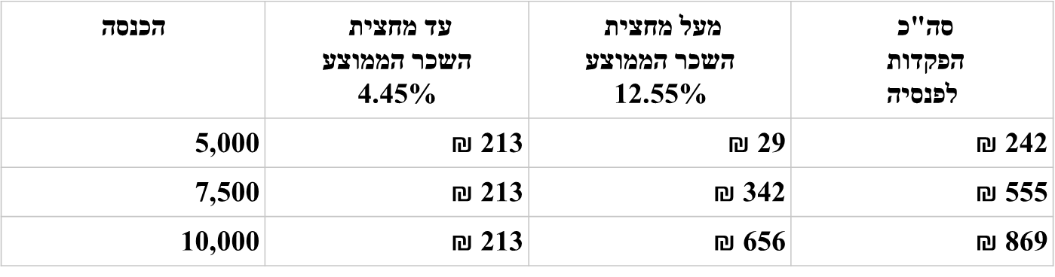
פנסיה לעצמאים –2017
החוק מחייב מינימום הפרשה וישנה אפשרות להגדיל את ההפרשה
ההפקדה מוכרת כהוצאה ומעניקה הטבת מס (ניכוי וזיכוי)
חובת ההפרשה לפנסיה של עצמאים מתחלקת לשניים:
חלק ראשון – עד למחצית מהשכר הממוצע במשק (9,802) יחויב בהפרשה של 4.45% לפנסיה.
חלק שני – מעל למחצית מהשכר הממוצע במשק ועד לגובה השכר הממוצע במשק יחויב בהפרשה של 12.55% לפנסיה.

Slide 151
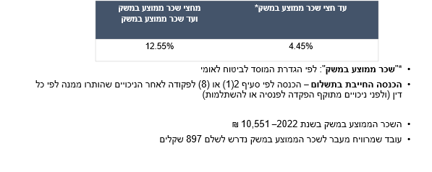
אחוזי הפקדה לפנסיית חובה

Slide 152
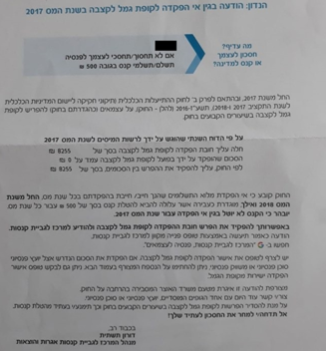
מכתב התראה

Slide 153

שכיר שהוא גם עצמאי – האם יש חובת הפקדה ?
נבחן האם ההפקדה שלו כשכיר (כולל הפקדת המעסיק והפיצויים) עלתה על החובה שלו כעצמאי
במידה וכן הוא פטור מהפקדה

Slide 154
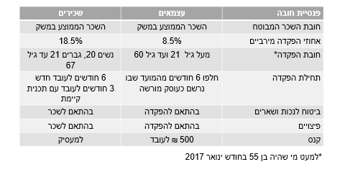
חובת הפקדה לעצמאים

Slide 155

ביטוחי מנהלים

Slide 156
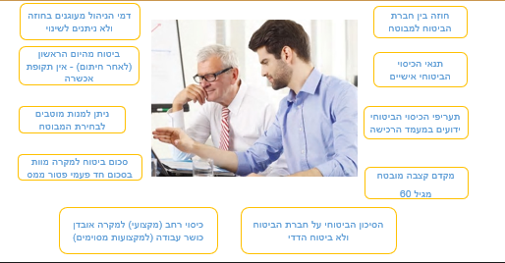
מאפיינים כלליים של פוליסות ביטוחי מנהלים

Slide 157
ביטוח מנהלים
ביטוח מנהלים מהווה אחד מאפיקי החיסכון הפנסיונים המוכרים בישראל.
אפיק חיסכון זה מיועד לתשלום פנסיה חודשית בהגיע החוסך לגיל הפרישה בנוסף לכך, החוסך בביטוח מנהלים יכול להוסיף כיסוי לביטוח חיים ואובדן כושר עבודה .
את מרכיבי הביטוח השונים ניתן להתאים להעדפותיו של המבוטח. ביטוח מנהלים הוא חוזה בין המבוטח לבין חברת הביטוח, הנקרא 'פוליסת ביטוח'. היות שמדובר בחוזה, מרבית התנאים בו קבועים ואינם ניתנים לשינוי במהלך תקופת הביטוח.
בביטוח מנהלים, חברת הביטוח היא זו שנושאת בסיכון הביטוחי הקיים בפוליסה. כלומר, המבוטח משלם לחברת הביטוח פרמיה חודשית בעבור הכיסויים הביטוחיים.
חברות הביטוח משווקות פוליסות המבטיחות כי תשלומי הפנסיה לא יושפעו משינויים בלוחות תוחלת החיים, כך שגם אם תוחלת החיים של כלל האוכלוסייה גדלה, לנתון זה לא תהיה השפעה על גובה הפנסיה של המבוטח לאחר הפרישה. דהיינו, עלייה בתוחלת החיים לא תקטין את הקצבה הצפויה למבוטח לאחר הפרישה
כיצד מתבצעת ההפקדה לביטוח מנהלים?
כשהחוסך הינו שכיר, התשלום לחיסכון הפנסיוני מתחלק בינו לבין מעסיקו
התשלומים לחיסכון פנסיוני מזכים את החוסך בהטבות מס עד לתקרת שכר מסוימת.

Slide 158
ביטוח מנהלים
. כיצד מתקבל התשלום בגיל הפרישה?
התשלום מתקבל כקצבה חודשית .
גובה הפנסיה נקבע בהתאם לסכום הכסף שנצבר בחיסכון לאורך כל השנים עד גיל הפרישה וחלוקתו במקדם ההמרה הקיים בפוליסה. סכום הכסף שיצליח החוסך לחסוך תלוי במספר גורמים, כגון: משך החיסכון (מספר השנים שבהן התמיד בחיסכון הפנסיוני שלו), רציפות החיסכון, גובה התשלומים ששולמו לחשבון החיסכון הפנסיוני שלו במהלך שנות העבודה, שיעור התשואה (הרווחים שהכסף שלו צבר בתקופת החיסכון) וגובה דמי הניהול ששילם החוסך לחברה המנהלת את החיסכון הפנסיוני.
איכות ניהול ההשקעות – בכל חודש מפריש החוסך סכום כסף לפוליסת הביטוח. הגוף המנהל אמור להשקיע את הכסף בצורה הנכונה ביותר בהתחשב במשך תקופת החיסכון, ברמת הסיכון וברמת פיזור הסיכונים הרצויות ובאפיקי ההשקעה הטובים ביותר. התשואה המושגת לאורך השנים משפיעה על גובה הקצבה שיקבל החוסך עם הגיעו לגיל פרישה. חשוב לדעת, שהתשואה אינה מובטחת מראש לחוסך, והיא תלויה באיכות ניהול ההשקעות. איכות השירות ­ הגוף המנהל מלווה את החוסך לאורך שנים רבות. במהלך שנים אלו חווה החוסך שינויים רבים אשר לעתים מצריכים התאמה של החיסכון הפנסיוני לצרכים חדשים.
דמי הניהול - הם למעשה המחיר שהחוסך משלם בעבור עלויות רכישת הביטוח ובעבור ניהול החיסכון הפנסיוני שלו. מחיר זה אינו קבוע וניתן למיקוח מול הגוף המנהל. שיעור דמי הניהול המשולמים לגוף המנהל, משפיע באופן ישיר על סך החיסכון המצטבר: ככל ששיעור זה נמוך יותר, החיסכון גדל. לפיכך, למאפיין זה נודעת חשיבות רבה בבחירת תכנית החיסכון לפנסיה.

Slide 159
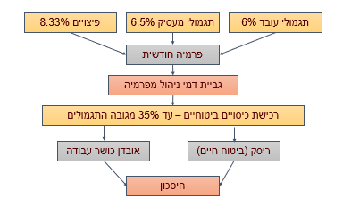
איך זה עובד ?
גביית דמי ניהול שנתיים
חסכון נטו –צבירה נטו

Slide 160
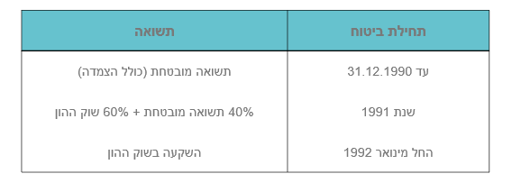
מבנה השקעות בפוליסות ביטוח

Slide 161
מקדם – מהו?
מקדם המרה לקצבה הוא מספר שבעזרתו "מתרגמים" סכומים שנצברו בחסכון הפנסיוני, לקצבה חודשית לשארית החיים.
מקדם ההמרה נקבע על פי תוחלת חיים ולוחות תמותה של האוכלוסייה, והוא עשוי להשתנות לאורך תקופת החיסכון הפנסיוני וגם לאחר תחילת תשלום קצבת הפנסיה החודשית
ככל שמקדם ההמרה נמוך יותר, גובה קצבת הפנסיה החודשית שצפויה למבוטח תהיה גדולה יותר.

Slide 162
מקדם מובטח – מהו?
"מקדם קצבה מגלם הבטחת תוחלת חיים"
בפוליסות מנהלים : עד 2013 היו מקדמים מובטחים
החל מ2013 המקדמים נקבעים במועד הפרישה בדיוק כמו
בקרנות פנסיה שבה המקדם אינו מובטח כלל .
מקדם המרה, שנקבע כבר ביום ההצטרפות לפוליסה, ומבוסס על לוחות תמותה הנכונים במועד זה.
מקדם מובטח אינו ניתן לשינוי, גם כאשר משתנים לוחות תמותה ותוחלת חיים.

Slide 163
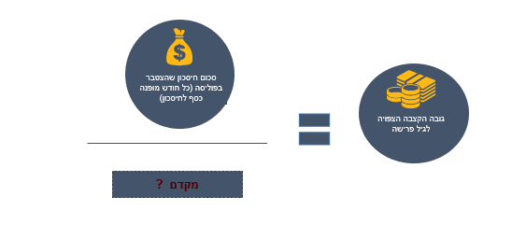
חישוב הקצבה בגיל הפרישה

Slide 164
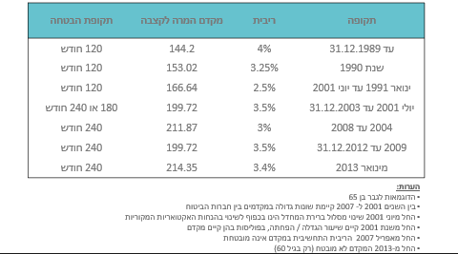
פוליסות ביטוח : מקדמי המרה

Slide 165
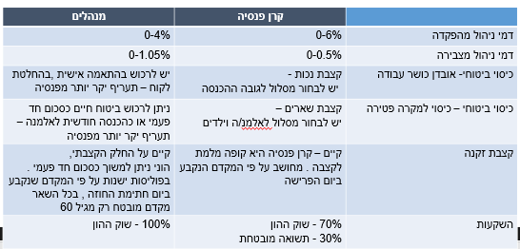
השוואה

Slide 166

הגדלת הפקדות בביטוחי מנהלים

Slide 167
דגשים להגדלת הפקדות במנהלים
מעסיק נדרש לרכוש ביטוח אבדן כושר עבודה על 75% מהשכר
במידה ועלות אבדן כושר העבודה גבוהה יותר מהתקציב שמופיע בצו ההרחבה, על המעסיק להגדיל את התקציב אך לא יותר מ –2.5% ועד 3.5 ע"ח תגמולים המעסיק אינו יכול להקטין את ההפקדה לפיצויים לעובד קיים מ- 8.33% ל- 6%

Slide 168

דוגמא- הגדלת הפקדות במנהלים
הפקדות עובד לביטוח מנהלים כאשר המעסיק רוכש אבדן כושר עבודה בעלות של 1.25%

Slide 169

דוגמא 2
הפקדות עובד לביטוח מנהלים כאשר המעסיק רוכש אבדן כושר עבודה בעלות של 2.5%

Slide 170

דוגמא 3 – שכר מפוצל
עובד עם שכר המפוצל בין קרן פנסיה לביטוח מנהלים ומעסיק רוכש עבורו אבדן כושר עבודה עיסוקי על מלא השכר בשיעור של 0.8%.

Slide 171
תיקון 12
תיקון מס' 12 לחוק הפיקוח על שירותים פיננסיים (קופות גמל).
התיקון נועד לנתק את הקשר בין סוג התוכנית הפנסיונית שבה בחר העובד לבין "התקציב הפנסיוני" שמעמיד המעסיק לתוכנית.
התיקון נכנס לתוקף בפברואר 2016 ובה לתקן עיוות שנוצר בוועדת בכר. על המעסיק "להתיישר" לפי העלות הגבוהה.
עלות המעסיק צריכה להיות קבועה ואחידה,
לא חשוב מה המוצר הפנסיוני שבו בחר העובד לחסוך.

Slide 172
ביטוחים-אובדן כושר עבודה
דוגמה נוספת:
רונן מרוויח 8,000 שקלים בחודש והוא נמצא באבדן כושר עבודה כבר 3 חודשים.
במידה ורונן באבדן כושר עבודה העולה על 75%, כלומר אבדן כושר עבודה נחשב מלא, קצבת הנכות שלו תחושב באופן הבא: 8,000 שקלים כפול 75% = רונן יקבל מידי חודש 6,000 שקלים.
מהו שחרור? מלבד הקצבה החודשית, הקרן תפקיד לרונן מידי חודש לחיסכון לפנסיה. באותו האופן כפי שהפקיד מידי חודש יחד עם מעסיקו (הפקדת עובד, מעסיק ופיצויים). קצבת הנכות תשולם מקרן הפנסיה כל עוד רונן נמצא באבדן כושר עבודה או עד שיגיע לגיל הפרישה
טיפ!
כיום הכיסוי הביטוחי בקרן הפנסיה מקנה לעובד כיסוי מלא (מבחינת סכום הפיצוי) לאבדן כושר עבודה ולא משנה הגיל שבו הוא מצטרף לקרן הפנסיה. במידה והכיסוי הקיים לך בקרן נמוך יותר, באפשרותך לשנות את מסלול הביטוח למסלול המקנה את הכיסוי המירבי.

Slide 173
אובדן כושר עבודה בביטוח מנהלים
בביטוחי מנהלים ניתן לשפר את ההתניות לקבלת קצבת אובדן כושר
ואלו התנאים:
העמית היה מבוטח במועד קרות האירוע.
אבדן כושר העבודה נמשך מעל לתקופה הנרכשה בנספח (ניתן לרכוש החל מ14 יום בהתאם לעיסוק)
אבדן כושר העבודה הוא מעל 25% (נכות חלקית) או מעל 75% (נכות מלאה).
האבדן כושר עבודה הוא בהתאם להשכלתו, הכשרתו או ניסיונו של המבוטח או לרכוש אובדן כושר עבודה מקצועי המותאם לעיסוק המיוחד של הלקוח

Slide 174
ריסק –
קרן פנסיה מול מנהלים
ריסק הינו ביטוח למקרה פטירה,
בקרן הפנסיה הוא נקרא – "פנסיית שאירים"
את התשלום יקבלו השארים (אלמן / אלמנה / ילדים מתחת לגיל 21)
התשלום יתקבל בצורה של קצבה חודשית.
גובה הפיצוי ייקבע לפי סימולטור של קרן הפנסיה
(בהתאם לגיל + מין + עיסוק +הכנסה)
בביטוח המנהלים הביטוח נקרא "ריסק / ריזיקו"
את התשלום יקבלו המוטבים הנקבעו בפוליסה
התשלום יתקבל בצורה הונית/קצבתית על פי החלטת המבוטח
גובה הפיצוי ייקבע על פי החלטת המבוטח

Slide 175

סיכום מוצרים

Slide 176

אז על מה כן מותר להמליץ ?
רק על איש מקצוע

Slide 177
חוק פיצויי פיטורין
הזכות לפיצויי פיטורים:
זכאות לכספי פיצויים (סעיף 1 לחוק פיצויי פיטורים):
מי שעבד שנה אחת ברציפות – ובעובד עונתי שתי עונות בשתי שנים ברציפות – אצל מעביד אחד או במקום עבודה אחד ופוטר, זכאי לקבל ממעבידו שפיטרו פיצויי פיטורים.
עובד שנפטר (סעיף 5 לחוק פיצויי פיטורים):
(א) נפטר עובד, ישלם המעביד לשאיריו פיצויי פיטורים כאילו פיטר אותו.
שארים לענין זה – בן זוג של העובד בשעת פטירתו, לרבות הידוע בציבור... וילד של העובד שהוא בגדר תלוי במבוטח לענין גמלאות לפי פרק ג' לחוק הביטוח הלאומי..... ובאין בן זוג או ילדים כאמור - ילדים והורים שעיקר פרנסתם היתה על הנפטר וכן אחים ואחיות שגרו בביתו של הנפטר לפחות 12 חודשים לפני פטירתם וכל פרנסתם היתה על הנפטר.

Slide 178
שיעור הפיצויים
שכר חודש אחד לכל שנת עבודה בעובד במשכורת אצל מעסיק, או במקום העבודה
חלק של שנה שלאחר שנת עבודה מזכה את העובד בפיצויים יחסיים
שכר אחרון * וותק

Slide 179

מה גובה הפיצויים להם זכאי רונן ?
רונן עובד במקום עבודה כבר שנתיים, השכר שלו בשנה הראשונה היה 8,000 ₪ ובשנה השנייה 10,000 ₪.

Slide 180
חוק פיצויי פיטורין- סעיף 14
החוק אומר :
14. תשלום לקופת תגמולים, לקרן פנסיה או לקרן כיוצא באלה, לא יבוא במקום פיצויי פיטורים אלא אם נקבע כך בהסכם הקיבוצי החל על המעסיק והעובד ובמידה שנקבע, או אם תשלום כאמור אושר על ידי שר העבודה ובמידה שאושר.
כלומר,
סעיף 14 נותן למעשה פתח להסכם פנימי בין העובד והמעסיק כי הכספים שנמצאים בקופה ישולמו במקום הכספים אותם נדרש המעסיק להשלים בסיום עבודה.

Slide 181
מהו סעיף 14
מה נדרש מהמעסיק כדי לעמוד בתנאי סעיף 14?
תשלומי המעסיק לקרן פנסיה – לא יפחתו מ- 14.33% (כלומר 6% לתגמולים ו- 8.33% לפיצויים) מהשכר שממנו בוצעו ההפקדות לקרן הפנסיה.
תשלומי המעסיק לקרן הפנסיה – לא יפחתו מ- 12% (6% תגמולים ו- 6% לפיצויים) בתנאי שהמעסיק משלם לקופת גמל עוד 2.33% מהשכר לפיצויים. במידה והמעסיק לא שילם בנוסף ל- 12% גם 2.33%, רק 72% מפיצויי הפיטורים של העובד יוכרו בהתאם לסעיף 14 והמעסיק יידרש לבצע השלמת פיצויים בסיום העבודה.
תשלומי המעסיק לפוליסת ביטוח מנהלים – אינם פחותים מ- 13.33% מהשכר שממנו בוצעו ההפקדות. אם המעסיק משלם בעד העובד וגם עבור ביטוח אובדן כושר עבודה בשיעור הדרוש להבטחת 75% משכר זה לפחות או בשיעור של 2.5% משכר זה, לפי הנמוך מבניהם.
תשלומי המעסיק לפוליסת ביטוח מנהלים לא יפחתו מ- 11% מהשכר ואם המעסיק משלם בעד העובד בנוסף לכך תשלומים לביטוח אובדן כושר עבודה בשיעור הדרוש להבטחת 75% משכר זה לפחות או בשיעור של 2.5% משכר זה, לפי הנמוך מבניהם. במידה והמעסיק לא שילם בנוסף ל- 12% גם 2.33%, רק 72% מפיצויי הפיטורים של העובד יוכרו בהתאם לסעיף והמעסיק יידרש לבצע השלמת פיצויים בסיום העבודה.

Slide 182
כללים מנחים
כספי הפיצויים בחיסכון הפנסיוני באים במקום כספי הפיצויים שישלם המעסיק
מעסיק לא מבצע השלמת פיצויים בהתאם לגידולי שכר
רווחים / הפסדים נזקפים לעובד
אין מבחן של פוטר או התפטר

Slide 183

סעיף 14- מה גובה הפיצויים להם זכאי רונן ?
רונן עובד במקום עבודה כבר שנתיים, השכר שלו בשנה הראשונה היה 8,000 ₪ ובשנה השנייה 10,000 ₪
שימו לב- לא משנה אם הוא פוטר או התפטר , הוא זכאי לפיצויים .

Slide 184

אחוזי הפקדה לפי צו הרחבה + סעיף 14
רונן עובד במקום עבודה כבר שנתיים, השכר שלו בשנה הראשונה היה 8,000 ₪ ובשנה השנייה 10,000 ₪.

Slide 185
סעיף 14 שאלות ותשובות
מה היתרונות לעובד בחתימה על סעיף 14?
המעסיק חייב להעביר באופן שוטף כספי פיצויים לקופה
כספים אלו יהיו שייכים לעובד בין אם יפוטר ובין אם יתפטר.
אם השכר החודשי קבוע, בסיום העבודה יהיה בקופה סכום מספיק לכיסוי מלוא הפיצויים.
בנוסף, הכספים צפויים להרוויח בקופה תשואות ואם אלו תהיינה חיוביות יתכן ואף יישאר בקופה סכום הגבוה יותר מזה המגיע לך.
למעשה, העובד מוותר על חישוב הפיצויים לפי המשכורת האחרונה וזוכה לקבל את הפיצויים גם במקרה שהוא מסיים את העבודה מרצונו.
מה קורה במידה והתשואות בקופה נמוכות, או אפילו שליליות?
במקרים בהם חל על המעסיק והעובד סעיף 14 לחוק פיצויי פיטורים, גם במקרה של הפחתה בסכומים שנצברו בקופה, המעסיק אינו חייב להשלים את הדרוש. כך גם במקרה ההפוך, כאשר הסכומים שנצברו בקופה עולים על הסכומים שהיה על המעסיק להפריש בגין רכיב פיצויי פיטורים לקופה, כל הסכומים שנצברו עוברים לידי העובד.
מה היתרונות למעסיק בחתימה על סעיף 14?
בחתימה על סעיף 14, מוותר למעשה המעסיק על שליטתו בכספי הפיצויים. אם כך, מדוע בכלל כדאי לו להחתים את העובד על סעיף זה?
המעסיק לא ישלם לך פיצויים מעבר לסכום שבקופות גם אם תפוטר וגם אם בקופה יהיה סכום נמוך מסכום הפיצויים הנדרש בחוק.
אם לאורך תקופת העבודה תהיינה לך עליות ניכרות בשכר, המעסיק לא יידרש לבצע השלמה.
אם התשואות של הקופה תהיינה שליליות גם אז המעסיק לא יידרש לבצע השלמה.
במידה ומדובר במקום עבודה בו העובדים מתוגמלים בהעלאות שכר ריאליות משמעותיות, הרי שסעיף 14 יכול לחסוך למעסיק עשרות ומאות אלפי שקלים בהשלמת הפער במקרה של פיטורים.
בחתימה על סעיף 14, מוותר העובד על זכותו לחישוב הפיצויים לפי המשכורת האחרונה

Slide 186
אז מה על המעסיק לעשות...
כדי שהסדר יכנס לתוקף…
על המעסיק ועל העובד לחתום עליו תוך משלושה חודשים ממועד תחילת העבודה.
על העובד להסכים להסדר.
על המעסיק לוותר מראש על כל זכות שיכולה להיות לו להחזר כספים מתוך תשלומיו.
במידה והמעסיק או העובד חתמו על ההסכם מאוחר יותר, לדוגמא לאחר עליית שכר, יתקיימו שתי תקופות לצורך חישוב כספי הפיצויים. תקופה שחל עליה סעיף 14 ותקופה אחרת שלא חל עליה הסעיף.
האם המעסיק מוותר לחלוטין על השליטה בכספי הפיצויים?
לא, במידה ולעובד נשללה הזכות לפיצויי פיטורים בשל הסעיפים 16 או 17 לחוק או שהעובד משך כספים מקרן הפנסיה לפני גיל 60 שלא ככספי קצבה.

Slide 187
עובד סיים עבודה - מה עכשיו ?
האם חתום על סעיף 14?
לא
כן
התפטר זכאי
פוטר זכאי
התפטר – לא זכאי
פוטר זכאי
מקבל את מה שנצבר בקופה
שכר אחרון כפול הוותק

Slide 188
מה קורה עם סעיף14 אחרי שנת 2008 ?
על כספי הפיצויים שבפנסיית החובה חל סעיף 14 באופן אוטומטי

Slide 189
למי שייכים הרווחים שנצברו בתיק?
סעיף 14 לעובד
העדר סעיף 14 – המעסיק יצטרך להשלים במידה ויש חוסר
פוליסות ביטוחי מנהלים עד 2004 (בהרחבה)

Slide 190
ביטוח מנהלים עד 2004 – "פיצויים למס ופיצויים למעסיק"
בפוליסות שהופקו עד לשנת 2004 הרווח על כספי הפיצויים מיוחס לרכיב התגמולים.
מעסיק ייחשב את חבות הפיצויים בהתאם לפיצויים למעסיק. אך בטופס 161 ירשמו הפיצויים לצורך התחשבנות מס הכנסה.
התוצאה : מעסיק נדרש בהשלמת פיצויים, העובד : זוכה למענק פרישה גדול יותר, אך יהיה חייב במס.

Slide 191

דוגמא
עובד סיים לעבוד וזכאי לפיצויים בגובה 600,000 ₪

Slide 192
תיקון 21 לחוק קופות הגמל
במידה וחלפו 4 חודשים מסיום העבודה באפשרות העובד למשוך את כספי הפיצויים גם ללא אישור המעסיק.
באיזה מקרים יוכל המעסיק לקבל חזרה את כספי הפיצויים?
פס"ד הצהרתי שמאשר שהעובד לא זכאי לפיצויים ושאלו שייכים למעביד.
עברה שיש עמה קלון

Slide 193
התפטרות וזכאות להשלמה
עובד שהתפטר לא יהיה זכאי להשלמת פיצויים למעט :
סעיף 4 – עובד שעבודתו נפסקה מחמת פטירה או פשיטת רגל של מעבידו
סעיף 6 – התפטרות לרגל מצב בריאותי לקוי. התפטר עובד לרגל מצב בריאותו הוא או של בן-משפחתו
סעיף 7- התפטרות של הורה. התפטרה עובדת, תוך תשעה חדשים מיום שילדה, על מנת לטפל בילדה. המקרה יתקיים גם במקרה של אימוץ או אמנה.
סעיף7א- התפטרות עקב שהייה במקלט לנשים מוכות
סעיף 8 – התפטרות לרגל העתקת מגורים. לישוב חקלאי – מישוב שאינו חקלאי, או לישוב באזור פיתוח מישוב שאינו באזור פיתוח, בתנאים שנקבעו בתקנות באישור ועדת העבודה של הכנסת
סעיף 9 – אי חידוש חוזה עבודה
סעיף 11- התפטר עובד מחמת הרעה מוחשית בתנאי העבודה
סעיף 11א- פיצויים למתגייס למשטרה או לשירות צבאי סדיר או שירות לאומי או שירות אזרחי.
סעיף 11ה- התפטר עובד לאחר שהגיע לגיל הפרישה, כמשמעותו בחוק גיל פרישה. כלומר גבר שהגיע לגיל 67 או אישה שהגיעה לגיל 62.

Slide 194
סיום עבודה
כחלק מסיום העבודה יש למלא טופס 161
טופס 161 – הודעת מעביד על פרישה של עובד
על חשב השכר למלא את השדות הרלוונטיים ללא חישוב הפטור
פקיד שומה הוא הגורם המוסמך היחידי שייקבע את גובה הפטור.
"המעביד רשאי לחשב את סכום המענק הפטור ולשלמו או להורות למשלם נוסף אחד לשלמו, רק אם העובד מילא טופס 161א' במלואו כולל חתימה על ההצהרה, (במענק מוות ימלאו השאירים טופס 161ב'). אם העובד לא מילא את הנדרש או לא חתם על ההצהרה - אין המעביד רשאי לתת פטור, או להורות על מתן פטור, וחובה עליו לנכות מהמענק מס בהתאם לתקנות בדבר ניכוי במקור ממשכורת אלא אם כן פקיד השומה הורה אחרת."

Slide 195
טופס 161
אין להתנות מסירת טופס 161 על ידי המעביד לעובד במילוי וקבלת טופס 161א על ידי העובד .
במידה והעובד מעוניין להיוועץ בפקיד השומה ו/או באיש מקצוע בטרם הוא חותם על טופס 161א' על המעביד לאפשר לעובד לממש זכות זו.
אי מילוי ואי מסירת טופס 161א' על ידי העובד למעביד מונעת בלבד (זמנית) חישוב הפטור על כספי הפיצויים על ידי המעביד וזאת עד להמצאת אישור פקיד השומה בדבר שיעור ניכוי המס.

Slide 196
סוגי 161
161- הודעת מעביד על פרישה מעבודה של עובד
161 א' - הודעת עובד עקב פרישה מעבודה
161 ג' –חרטה מרצף פיצויים וקצבה
161 ד' – קיבוע זכויות
116 ג' – פריסה

Slide 197


Slide 198

חל"ת קורונה
מעסיקים רבים נקטו בצמצומים במצבת העובדים והוציאו אותם לחופשה ללא תשלום
מה צריך לדעת ?
ההחלטה לצאת לחל"ת צריכה להיות מוסכמת על שני הצדדים
אם המעסיק כופה על העובד לצאת לחל"ת ללא הסכמתו של העובד, הדבר נחשב כפיטורים לכל דבר
ועניין , העובד זכאי למלוא הפיצויים
3. במהלך החל"ת, לא משלמים לעובדים שכר ולא מנכים להם את ימי החופשה ממכסת ימי
החופשה השנתית הצבורים לזכותם.
4. הטבות נלוות המגיעות לעובד במסגרת חוזה העבודה (כגון : שי לחג, שימוש ברכב חברה,
שימוש בפלאפון חברה, שימוש במחשב נייד של החברה) גם הן מושהות בזמן חל"ת, והמעסיק רשאי
לשלול הטבות אלה מהעובד במהלך שהותו בחל"ת, אלא אם כן הוסכם אחרת בהסכם קיבוצי שחל
על הצדדים או בהסכם אישי.
5. במהלך תקופת החל"ת ועד לחזרה לעבודה, או עד למציאת מקום עבודה חלופי,
חשוב לוודא כי הזכויות הפנסיוניות שצבר העובד במהלך העבודה לא ייפגעו בשל הפסקת ההפרשות
עם הפסקת העבודה. ככלל, ניתן לשמור על הזכויות באמצעות הסדר ריסק או באמצעות ביצוע הפרשות
באופן עצמאי.

Slide 199
תנאים סוציאליים בתקופת החל"ת
החל מ-10.06.2020 מבוטח בקרן פנסיה או בביטוח מנהלים, שהוא או מעסיקו הפסיקו להפקיד עבורו את התשלומים החודשים עבור הביטוח הפנסיוני, יכול להמשיך ולהיות מבוטח למקרה של נכות או מוות במשך 12 חודשים מיום התשלום האחרון שהועבר לקרן הפנסיה או לחברת הביטוח
עובד ששכרו הופחת ב-20% או יותר בהשוואה לשכר חודש פברואר 2020, רשאי לבקש מהחברה המנהלת את הביטוח הפנסיוני לשמור על הכיסוי הביטוחי שהיה לו לפני הפחתת השכר
אם העובד ויתר על אפשרות זו, הכיסוי הביטוחי שלו יוקטן בהתאם להקטנת השכר, אך העובד יוכל במשך 12 חודשים ממועד הפחתת השכר להגדיל את הכיסוי הביטוחי מחדש לאותו כיסוי שהיה לו ערב ההפחתה ללא דרישות או תנאים מיוחדים
שמירת הזכויות תיעשה באמצעות תשלום עצמי של המבוטח או על ידי ניכוי הסכום הנדרש מתוך יתרת החיסכון הפנסיוני שלו

Slide 200
איך זה עובד?
במקרה של הפסקת עבודה (חופשה ללא תשלום, פיטורים, התפטרות)
הזכות תוענק באופן אוטומטי.
הכיסוי הביטוחי במשך 12 החודשים ישולם מתוך הכספים שהצטברו בחיסכון הפנסיוני של העובד ושמיועדים לתשלום קצבת הפנסיה העתידית.
אם יתרת הכספים שצבורה בחיסכון הפנסיוני נמוכה מדי ואינה מספיקה למימון הכיסוי הביטוחי הצפוי לשל 12 החודשים, תשלח קרן הפנסיה או חברת הביטוח שמנהלת את הביטוח הפנסיוני הודעה לעובד ובה היא תפרט את התקופה שבה יישמר הכיסוי הביטוחי בתוקף ותיידע אותו על זכותו להפקיד בעצמו סכום בגובה עלות הכיסוי לצורך המשך שמירת הכיסוי הביטוחי.

Slide 201
איך זה עובד?
עובד ששכרו הופחת
עובד ששכרו המבוטח (השכר שממנו מחושבים שיעורי ההפרשות לביטוח הפנסיוני ושלפיו מחושבות קצבאות השאירים והנכות) הופחת ב-20% לפחות בהשוואה לשכרו בחודש פברואר 2020, ומעוניין בשמירת הכיסוי הביטוחי לפי השכר המבוטח לפני ההפחתה, צריך לפנות אל קרן הפנסיה או חברת הביטוח שמנהלת את הביטוח הפנסיוני תוך 3 חודשים ממועד הפחתת השכר ולהודיע לה על רצונו לשמור על הכיסוי הביטוחי לפי השכר המבוטח לפני ההפחתה.
על העובד לבחור בין מימון הכיסוי הביטוחי באמצעות ניכוי הסכום הנדרש מיתרתו הצבורה בחיסכון הפנסיוני לבין הפקדה עצמית של הסכום הנדרש לבין תשלום עצמי של הסכום הנדרש לצורך הכיסוי הביטוחי (ובמקרה כזה יש להעביר את התשלום לפני שיחלפו 3 החודשים ממועד הפסקת השכר).

Slide 202
חשוב לדעת
קרן הפנסיה או חברת הביטוח המנהלת את הביטוח הפנסיוני צריכה לשלוח לכל מבוטח הודעה בכתב בדבר זכותו להפקיד סכום בגובה עלות הכיסוי הביטוחי או להורות על ניכוי הסכום מיתרתם הצבורה לצורך שמירה על כיסוי ביטוחי במקרה של הפחתת שכר.
האפשרות לשמירת הכיסוי הביטוחי ניתנת למשך 12 חודשים לכל היותר. בתום תקופה זו יש לבצע באופן יזום פניה אל קרן הפנסיה או חברת הביטוח על מנת לשמור על רצף הזכויות. איחור (אפילו ביום אחד) יכול לגרום לאובדן רצף הזכויות הפנסיוניות, והמובטח יצטרך לערוך ביטוח חדש הכולל הצהרת בריאות, חיתום, צבירה מחודשת של תקופת אכשרה ותנאים נוספים.
ניתן לשמור על רף הזכויות באמצעות הסדר ריסק או באמצעות הפקדות עצמאיות

Slide 203

האתגרים של הגיל השלישי

Slide 204
האתגרים של הגיל השלישי

Slide 205
שיעור התחלופה

Slide 206

ידע שווה כסף – מקרה 5
מיסוי פרישה

Slide 207


Slide 208


Slide 209


Slide 210


Slide 211
פרישה מדומה
ישנם הרבה אנשים שמגיעים לגיל הפרישה ואינם פורשים פרישה סופית.
ככול שתוחלת החיים עולה המשך עבודה בגיל פרישה נעשה נפוץ יותר ויותר בקרב הציבור בארץ. ולכן אנו נדרשים לעשות החלטות חשובות בנוגע למענק הפרישה שמתקבלים על ידינו ,כמו כן עלינו להחליט האם להתחיל לקבל קצבה חודשית במקביל למשכורת מהמעביד או לא.
ניתן לבצע פרישה מדומה מבחינת מס הכנסה ולהנות מהטבות מס לא מבוטלות. ברגע שלא נשתמש בהטבות אלו מיד לאחר הפרישה אנו עלולים להפסיד לא מעט כספים. כמו כן מבחינת הביטוח הלאומי ברגע שאנו מגיעים לגיל הפרישה אנו פטורים מתשלום דמי ביטוח לאומי מהקצבה החודשית.
מבצעים קיבוע זכויות באמצעות 161 ד'

Slide 212

קיבוע זכויות והענקת פטורים

Slide 213

לשים את המפתחות- ירושה

Slide 214
מהי ירושה ?
• ירושה היא, על פי חוק הירושה התשכ"ה- 1965 , העברת רכושו של הנפטר ליורש על פי דין.
• אם המנוח הותיר אחריו צוואה, הירושה נקראת ירושה על פי צוואה, היורשים הם האנשים, הגופים והישויות המשפטיות המופיעים בצוואה, וחלוקת
העיזבון מתבצעת על פי החלוקה בצוואה.
• במקרה שאין צוואה, הירושה נקראת ירושה על פי דין, והיורשים הם קרוביו של הנפטר, על פי מפתח קבוע בחוק, או המדינה, באמצעות האפוטרופוס
הכללי, אם לנפטר לא היו קרובים הזכאים לרשת אותו על פי החוק.
• כדי לחלק את עזבונו של הנפטר בירושה על פי דין יש להגיש בקשה לצו ירושה לרשם לענייני ירושה במשרד המשפטים, לפי הסמכות המקומית: מקום
מושבו של המוריש, ואם לא היה בישראל לפי מקום הימצא נכס מנכסי העזבון או לאחד מבתי הדין הרבניים.
• קופות גמל וביטוחי מנהלים: אלה אינם נחשבים לחלק מעיזבונו של הנפטר, ויורש אותם אוטומטית המוטב המופיע ברישומים. כל מקרה אחר יש לציין במפורש בגוף הצוואה.

Slide 215
מהי צוואה ?
צוואה היא הדרך הבטוחה ביותר לדאוג לחלוקת העיזבון על פי רצונו של הנפטר.
צוואה היא הצהרה בכתב, המהווה מסמך משפטי, ומסדירה את חלוקת הרכוש של אדם לאחר מותו.
החוק הישראלי מכיר בארבעה סוגי צוואות שעל ביצוען מופקד הרשם לענייני ירושה במשרד המשפטים:
צוואה בכתב יד
צוואה בפני עדים
צוואה בפני רשות
צוואה בעל פה
החוק אינו מגדיר הוראות ספציפיות לאופן עריכת הצוואה. הצוואה יכולה להתייחס לכל רכוש שהיה לאדם בעת מותו, ולכלול הוראות מדויקות ותנאים לביצועה ולחלוקת הרכוש, ומנגד יכולה הצוואה להיות כללית ולפרט רק קווים מנחים כלליים לביצועה.
אין הגבלה גם על מספר הצוואות שיכול אדם להשאיר אחריו, אך הצוואה המאוחרת התקפה שתקוים, ומבטלת צוואות שקודמות לה. משתמע מכך שהצוואה המאוחרת היא הקובעת בכל מצב.

Slide 216
עריכת צוואה – "לא מתים מזה"
3 כללים בעריכת צוואה
שלטון היד המתה
הורשה חכמה ותכנון מוקדם
אדם יכול להוריש רק את מה שיש לו

Slide 217
באילו מקרים כדאי לערוך צוואה?
• ידועים בציבור: מומלץ לערוך צוואה כדי למנוע סכסוך אפשרי לגבי מעמד הידוע בציבור הנותר.
• פיצול הירושה: מקרים שבהם המוריש מעוניין להוריש חלקים ספציפיים מעיזבונו לקרוביו, לאנשים שאינם קרוביו או לתאגידים, שלא בהתאם להוראות חוק הירושה.
• זכויות ברכוש: מקרים שבהם קיים צורך להסדיר זכויות שימוש ברכוש לאחר מותו של המצווה.
• בני זוג גרושים או פרודים ומשפחות שבראשן הורה עצמאי: חוק הירושה אינו מסדיר את זכויות הירושה במקרים אלה.
• זוג מבוגר שאין לו ילדים והוא בגיל שככל הנראה לא יהיו לו ילדים.
• זוג שנשוי נישואים שניים ולכל אחד מבני הזוג יש ילדים משלו.

Slide 218
היכן ניתן להחליט מי יקבל את כספינו ?
לא ניתן להחליט
ביטוח חיים למשכנתא
קרן פנסיה
פיצויים
מענקי פרישה
ניתן להחליט
ביטוח חיים
קרן השתלמות
קופות גמל
ביטוח מנהלים תכנית חסכון

Slide 219

מי מקבל מה?

Slide 220
סדר היורשים – חוק הפרנטלות
בהיעדר צוואה, זכות הראשונים בירושה מתחלקת שווה בשווה בין בן הזוג של הנפטר ובין ילדיו של הנפטר. בן הזוג מקבל מחצית מן הירושה, והילדים מתחלקים שווה בשווה במחצית הנותרת.
בנוסף למחצית מכלל הרכוש זכאי בן הזוג לרשת גם את המטלטלין ואת מכונית הנוסעים של המנוח, אם הייתה לו כזו.
אלמנה זכאית לקבל מן העיזבון גם את דמי כתובתה ותוספת כתובה, ובנסיבות מסוימות היא יכולה גם לדרוש מזונות מן העיזבון.
• ידועים בציבור: על פי סעיף 55 לחוק הירושה, בהיעדר צוואה, זכות הירושה של ידוע או ידועה בציבור של הנפטר שווה לזו של בני זוג נשואים אך רק אם הידועים בציבור אינם נשואים לאחרים, וכאשר מוכיח בן הזוג שנותר בחיים כי הוא והמנוח חיו כידועים בציבור, קיימו משק בית משותף.
• ירושתו של נפטר שהותיר אחריו בן זוג אך לא הותיר ילדים מתחלקת שווה בשווה בין בן הזוג ובין הורי המנוח או אחיו ואחיותיו.
בן זוג ואחים מתחלקים 2/3 לבן זוג ו 1/3- מתחלק בין האחים.
• בן הזוג יורש את כל העיזבון רק אם הנפטר לא הותיר אחריו ילדים, אחים או הורים.
• הורי המנוח, אחיו ואחיותיו מתחלקים בכל העיזבון רק אם הנפטר לא הותיר אחריו בן או בת זוג ולא היו לו ילדים.
• ירושתו של נפטר שהותיר אחריו ילדים אך לא הותיר אחריו בן או בת זוג מתחלקת שווה בשווה בין ילדיו. אם גם ילדיו של הנפטר אינם בחיים, הירושה מתחלקת בין נכדיו של הנפטר.
אם מי מילדי הנפטר נפטר לפניו חלקו עובר לנכדיו בחלקים שווים ביניהם. אם מי מיורשי הנפטר נפטר אחריו – חלקו עובר
ליורשיו עפ"י צו ירושה/קיום צוואה.
• ירושתו של נפטר שלא היו לו ילדים ולא הותיר אחריו בן או בת זוג, הורים או אחים, מתחלקת שווה בשווה בין הורי הוריו של הנפטר וצאצאיהם.
• ירושתו של נפטר ערירי עוברת לניהול האפוטרופוס הכללי, ונשמרת מספר שנים כדי לאפשר ליורשים שיתגלו לקבל את הירושה, לאחר חלוף זמן הקבוע בחוק, עובר העזבון למדינה

Slide 221
שלב ראשון בודקים:
אין צוואה
, העיזבון מחולק בהתאם לכללי הירושה על פי דין שנקבעו בחוק הירושה
יורשים חוקיים
יש צוואה
העיזבון יחולק בין יורשיו לפי ההוראות בצוואתו.
מוטבים

Slide 222
ניהול סיכונים נוספים
הסכם ממון
ביטוח מזונות
מסמך הבעת רצון – (הנחיות ומינוי אפוטרופוס)
ייפוי כוח מתמשך (הנחיות להמשך טיפול עבורי)
ביטוח שותפים (פטירה/גירושין/נבצרות)

Slide 223


Slide 224

הצורך במתכנן פיננסי
רואה חשבון
יועץ השקעות בבנק
עורך דין
סוכן ביטוח
יועץ כלכלי

Slide 225


Slide 226

נוסחה מנצחת לעושר
כשמדובר בהחלטות משמעותיות בחיים שלך ,
יש להתייחס לכל הפרמטרים:
גיל
שכר
התקציב החודשי שברשותך
תקנוני פנסיה/תנאי פוליסות
תשואות/דמי ניהול
תכנון מס בפרישה
יעדים ומטרות שלך ושל המשפחה
מה החלומות שלך ?

Slide 227

תכנון פיננסי -הצצה לעתיד

Slide 228
איך יראו החיים שלכם ? ככה?

Slide 229
או ככה?

Slide 230
מהו תכנון פיננסי ?
תכנון פיננסי הינו תהליך רחב ומתמשך בו המשפחה מקבלת החלטות משמעותיות שמטרתן להבטיח את עתידה הכלכלי .
החיים הפיננסים שלנו מסובכים מאי פעם , על מנת לעשות סדר ולתכנן את העתיד ,אנו מחויבים להיעזר באיש מקצוע ובתכנית המותאמת למרכים האישיים של המשפחה.
תכנון פיננסי מיועד לכל מי שיש לו נכסים והוא רוצה לפרוש איתם ולעמוד ביעדי החיים שלו.
תכנון פיננסי נעשה באופן מקצועי ,על ידי מתכנן פיננסי , הבקיא בכל הדיסציפלינות המקצועיות.
וזאת על מנת להבטיח תהליך איכותי ברמת דיוק מקסימלית.
למתכנן ראייה רחבה הנוגעת לתחומים מגוונים של מיסוי, עריכת דין וחוזים , ביטוח , השקעות וחסכון.
התכנון מתייחס לכל הצרכים הכלכליים של המשפחה.
בעזרת הגדרת יעדים כלכליים ומטרות משפחתיות מבעוד מועד, תוך בחינה של הנכסים, ההתחייבות והסיכונים של המשפחה, ניתן יהיה לתכנן את האירועים המשמעותיים בחיים.
תכנון פיננסי נכון הופך אירועים בלתי מתוכננים בחיי המשפחה לכאלה הניתנים לגידור מראש ומאפשר התמודדות עם סיטואציות מורכבות וקטסטרופות באמצעות ההגנות המתאימות.
התכנית הרחבה אותה בונה המתכנן הפיננסי יחד עם לקוחותיו כוללת מספר שלבים אותם אפרט שלב אחר שלב בתכנית הפיננסית.

Slide 231

אני עוזרת לך להגדיר את החלומות שלך
ואת הדרך הכלכלית להגשים אותם.

Slide 232
יתרונות לתכנון פיננסי
תמונת הנכסים- ההתחייבויות והסיכונים המלאה של משק הבית בזמן אמת וביחס לשוק.
ניהול אופטימאלי של כלל הנכסים וההתחייבויות של משק הבית .
מינימום עלויות הניהול עבור המוצרים השונים בהם מנוהלים חסכונות וסיכוני המשפחה.
ניהול השקעות- בניית אסטרטגיית תשואה מותאמת סיכון לצרכי המשפחה .
עדכון רציף ומעקב בתיק הלקוח בהתאם לשינויים בתא המשפחתי, במוצרים, ברגולציה ובתנאי השוק.
תכנון מועד היציאה לפרישה מעבודה ובאילו תנאים.
ראייה הוליסטית -שיתוף פעולה עם נותני שירות קיימים כגון רואה חשבון, עו"ד, מנהל השקעות ומומחה לנדל"ן ועוד מומחים על פי הצורך.

Slide 233


Slide 234



Slide 235



Slide 236


Slide 237


Slide 238

תודה על ההקשבה
מירית עמוסי –מתכננת פיננסית
"השיא-פתרונות פיננסים"
טלפון במשרד - 074-7018877
לעדכונים שוטפים יש להיכנס לדף הFacebook :
" מירית עמוסי-השיא פתרונות פיננסים "
ט.ל.ח – כל האמור במצגת אינו מהווה תחליף לייעוץ –
יש לבצע התאמה אישית לכל עניין ודבר.

